Slide 1

Бюджет для граждан по бюджету Кувандыкского городского округа на 2021-2023 гг.
Бюджет для граждан
2019(исполнение) – 2020(факт на 1.01.2021 год ) 2021-2023 (план)

Slide 2
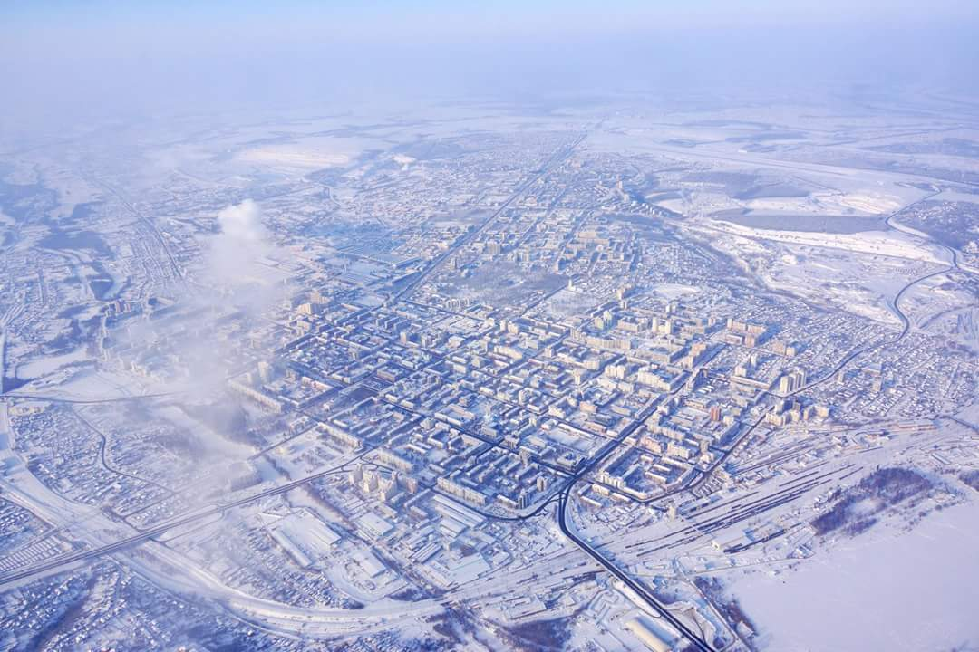
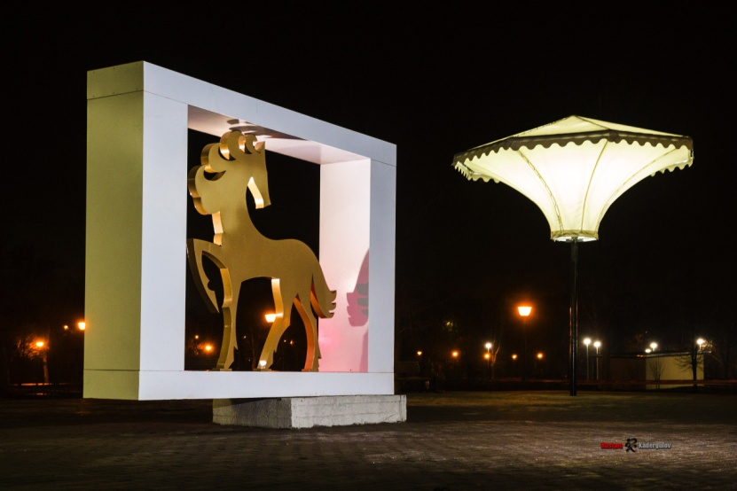
Кувандыкский городской округ
Общая численность постоянно проживающего населения составляет 39,3 тыс.человек, из которых 59,3% - горожане и 40,7% - сельские жители.
Промышленность муниципального образования представлена:
- отрасль производства машин и оборудования: ПАО «Кувандыкский завод КПО «Долина», ООО «Южноуральский механический завод»;
- пищевая промышленность представлена: ООО «Хлебокомбинат», АО «Дубиновское ХПП»,
- издательская и полиграфическая деятельность: Редакция газеты «Новый путь» - Кувандыкский филиал ГУП «РИА «Оренбуржье»;
- обработка древесины и производство изделий из дерева: ГБУ «Кувандыкский лесхоз»,
- химическая промышленность: АО «Южно-Уральский завод магниевых соединений».
- Обеспечение электрической энергией, газом и паром; кондиционирование воздуха, а так же водоснабжение; водоотведение, организация сбора и утилизации отходов по ликвидации загрязнений: ООО «ЭнергоРесурс» и ООО «Инженерные системы».
Численность трудовых ресурсов в 2019 году составила – 21,234 тысяч человек, в 2020 году ожидается на уровне 21,236 тысяч рублей.
Из них доля занятых на предприятиях обрабатывающей промышленности составила 13%, в сельском хозяйстве – 5,6%, в предприятиях транспорта и связи – 16%, в здравоохранении – 15%, в образовании – 21%.

Slide 3
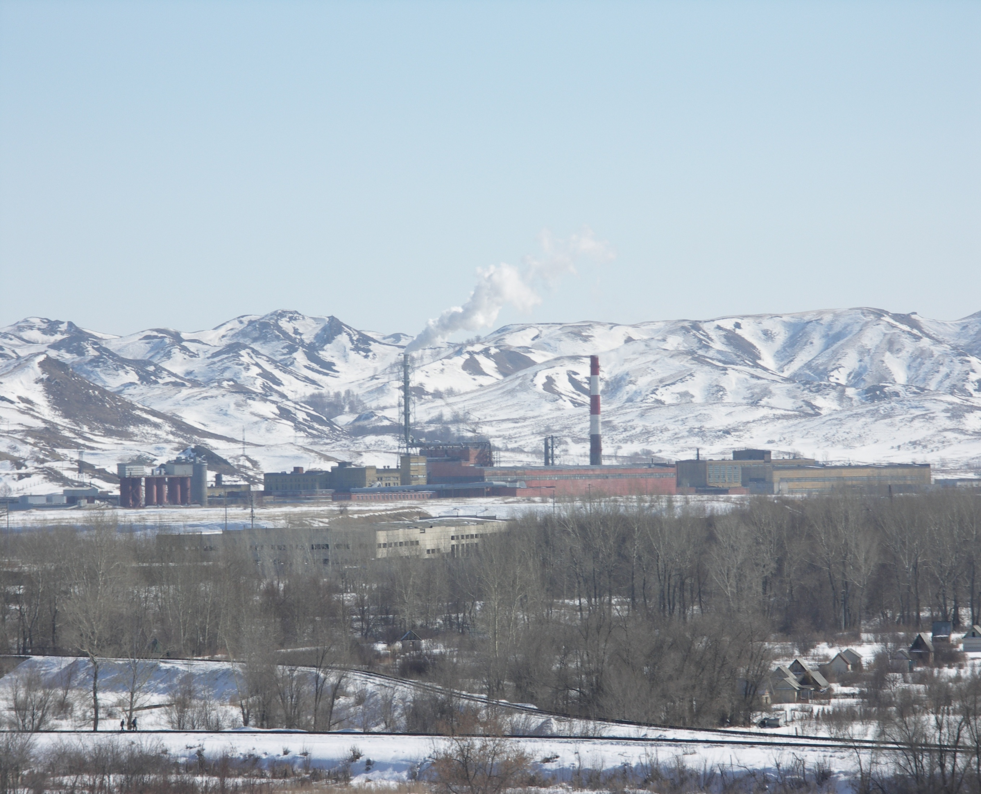
Промышленность
 | 2018 | 2019 | 2020 | 2021 1 вар | 2021 2 вар | 2022 1 вар | 2022 2 вар | 2023 1 вар | 2023 2 вар
Индекс промышленного производства, % к предыдущему году в сопоставимых ценах | 93,1 | 85,1 | 104,2 | 101,3 | 102,3 | 102,0 | 102,9 | 102,1 | 103,7
Объем отгруженных товаров собственного производства, выполненных работ и услуг собственными силами , млн.руб. | 665,8 | 998,00 | 1 081,30 | 1 151,50 | 1 151,30 | 1 232,40 | 1 235,50 | 1 320,20 | 1 335,30
Потребление электроэнергии, млн.кВт.ч. | 61,21 | 61,53 | 61,63 | 61,69 | 61,69 | 61,75 | 61,75 | 61,82 | 61,82

Slide 4
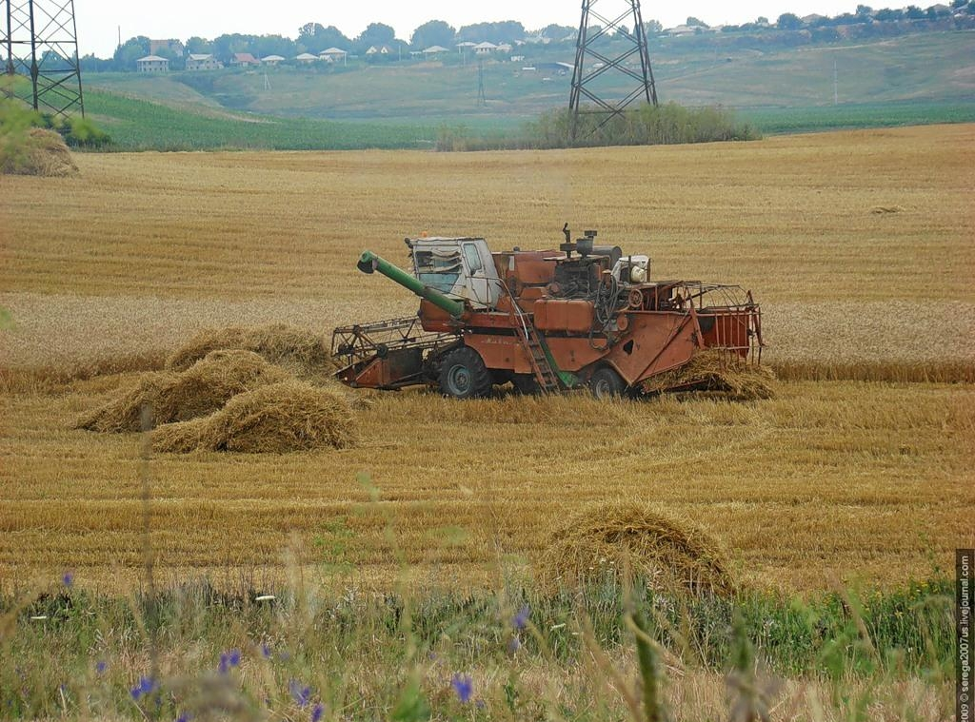
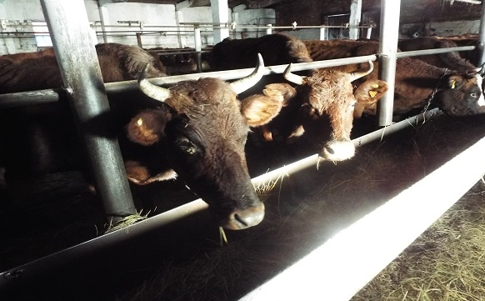
Сельское хозяйство Кувандыкского городского округа
На территории муниципального образования Кувандыкский городской округ на 1 января 2020 года сельскохозяйственным производством было занято 20 сельскохозяйственных организаций и 10 работающих КФХ, 62 индивидуальных предпринимателей и 6984 ЛПХ, в том числе 58 включены в реестр сельхозтоваропроизводителей на получение государственной поддержки в рамках муниципальной программы развития сельского хозяйства.
Площадь сельскохозяйственных угодий района - 464,0 тыс. га, в том числе пашни – 178 тыс. га, сенокосы – 35,4 тыс. га, пастбища –250,3 тыс.га. и многолетние насаждения 284 га.
На территории Кувандыкского городского округа 2 крупных, 3 средних предприятий, 4 малых и микро предприятий занимаются животноводством.

Slide 5
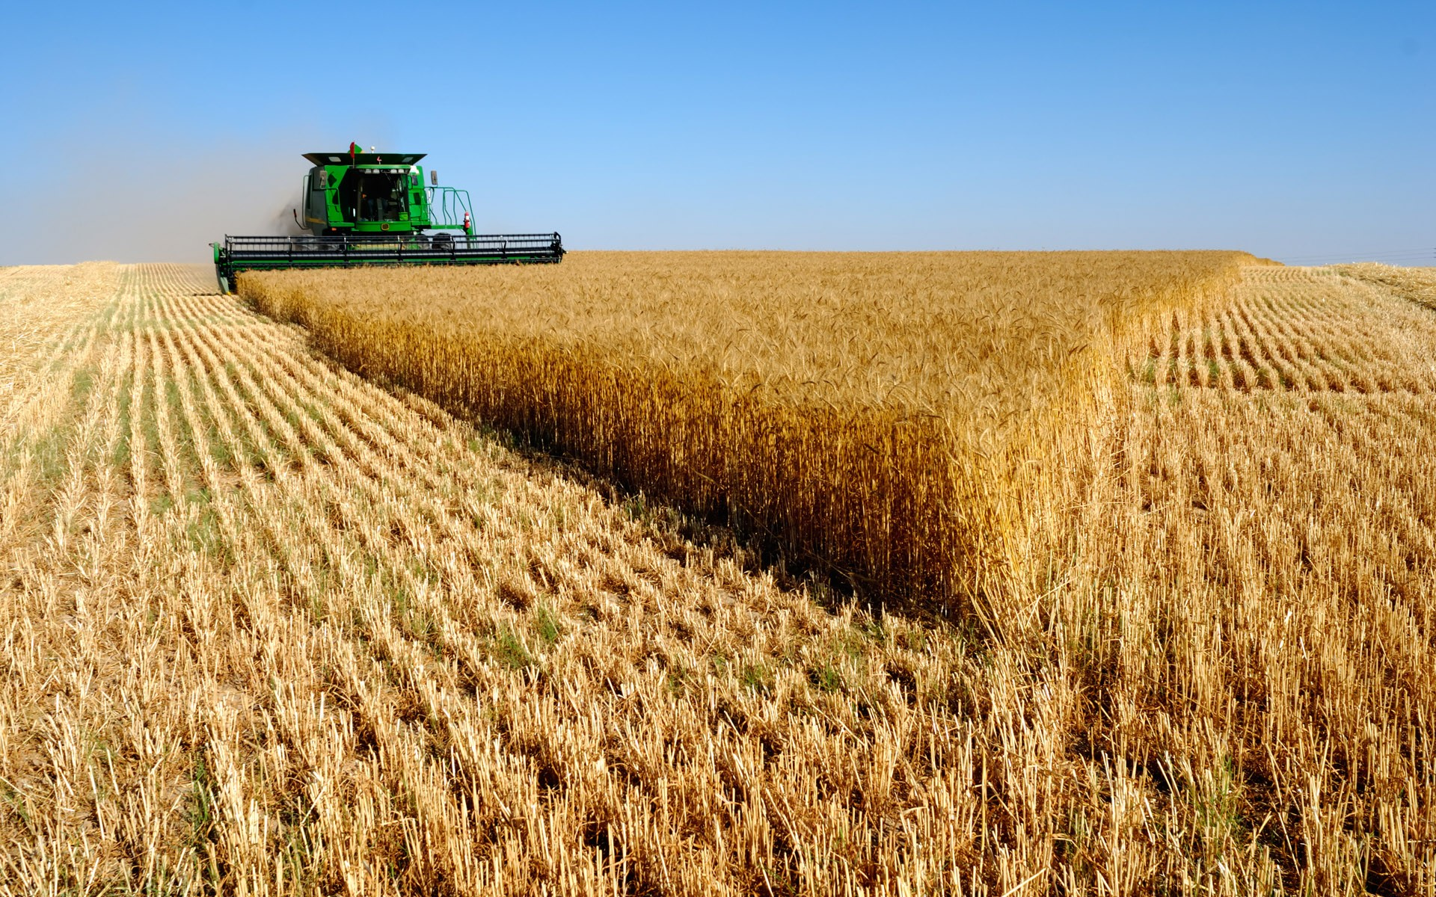
 | 2018 | 2019 | 2020 | 2021 1 вар | 2021 2 вар | 2022 1 вар | 2022 2 вар | 2023 1 вар | 2023 2 вар
Продукция сельского хозяйства, млн. руб. | 2820,70 | 4 175,63 | 4 430,98 | 4 607,18 | 4 756,20 | 5 000,99 | 5 117,13 | 5 289,58 | 5 531,44
Индекс производства продукции сельского хозяйства, % к предыдущему году в сопоставимых ценах | 59,87 | 121,95 | 105,64 | 100,17 | 103,41 | 101,20 | 103,65 | 101,41 | 103,64

Slide 6
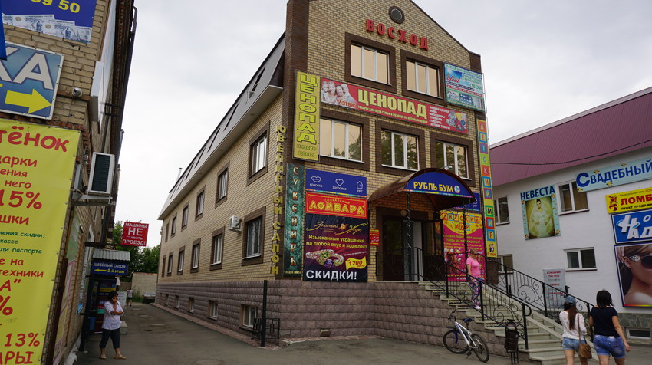
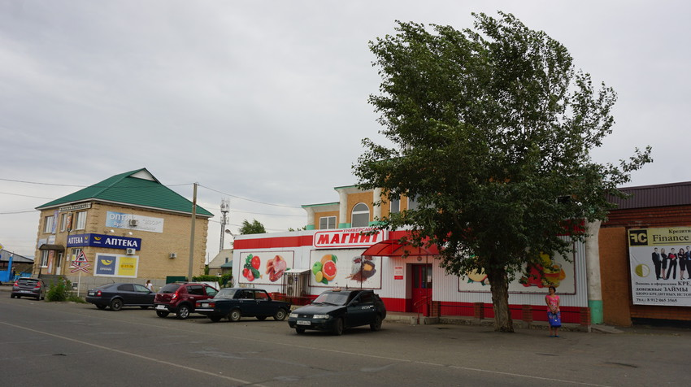
Торговля и предпринимательство Кувандыкского городского округа
В структуре розничной торговли возрастает активность в деятельности сетевых компаний. Сетевая торговля в округе представлена: «Магнит» (5 магазинов сети), «Магнит Косметик» (2 магазина сети), «Пятерочка» (5 магазина сети), «КрасноеБелое» (4 магазина сети), «Светофор» (1 магазин сети), «Экспресс» (4 магазина сети), «DNS» (1 магазин), «Центр Садовода» (1 магазин), «Юничел» (1 магазин), «Изумруд» (1 магазин).
В сфере торговли в настоящее время на территории функционирует 187 стационарных торговых объекта, с общей площадью 37,011 тыс.кв.м; в том числе в городе - 126 торговых объекта стационарной торговой сети, общей площадью – 35,1366 тыс.кв.м.
Продовольственных магазинов 15, непродовольственных 59, со смешанным ассортиментом 113.
В городе активно развивается торговля: по продаже бытовой техники - «Айсберг», «Орион», «Техноград», «Электроника», «DNS», «Березка»; мебели - «Империя мебели», «Двенадцать стульев», «Уют», «Орион», «Гранд», «Гольфстрим»; строительных материалов: «Бегемот», «Орион», «Зори Урала», «Металлоснаб», «Экспресс строй»; продаже мобильных телефонов: «Евросеть», «Билайн», «Мегафон», «МТС», «Точка Ру», «Связной», «Теле2».

Slide 7
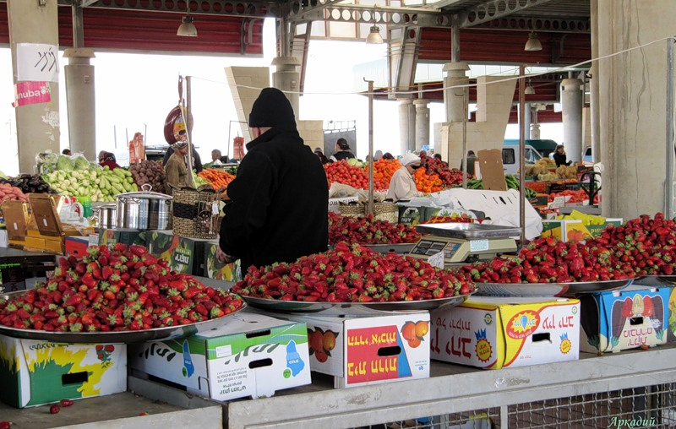
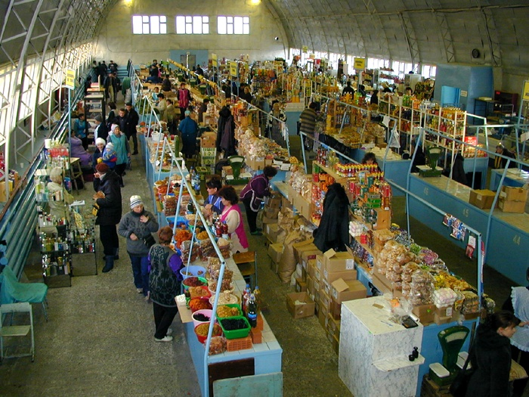
Торговля и услуги населению(в ценах соответствующих лет), млн.руб.
 | 2018 | 2019 | 2020 | 2021 1вар | 2021 2вар | 2022 1вар | 2022 2вар | 2023 1вар | 2023 2вар
Оборот розничной торговли | 2 806,97 | 3 045,95 | 3 086,52 | 3 255,19 | 3 271,09 | 3 456,55 | 3 483,63 | 3 677,49 | 3 717,17
Оборот общественного питания | 135,54 | 175,05 | 126,21 | 133,11 | 134,67 | 140,93 | 144,12 | 149,49 | 154,38
Объем платных услуг населению | 899,71 | 939,69 | 834,81 | 896,86 | 919,39 | 952,28 | 987,70 | 1 015,10 | 1 060,06

Slide 8
Динамика денежных доходов населения Кувандыкского городского округа, млн.руб.
 | 2019 | 2020 | 2021 1вар | 2021 2 вар | 2022 1 вар | 2022 2 вар | 2023 1 вар | 2023 2 вар
Реальные денежные доходы населения в % к предыдущему году по МО Кувандыкский городской округ | 98,30 | 98,17 | 99,58 | 100,51 | 100,62 | 101,43 | 100,91 | 101,61

Slide 9
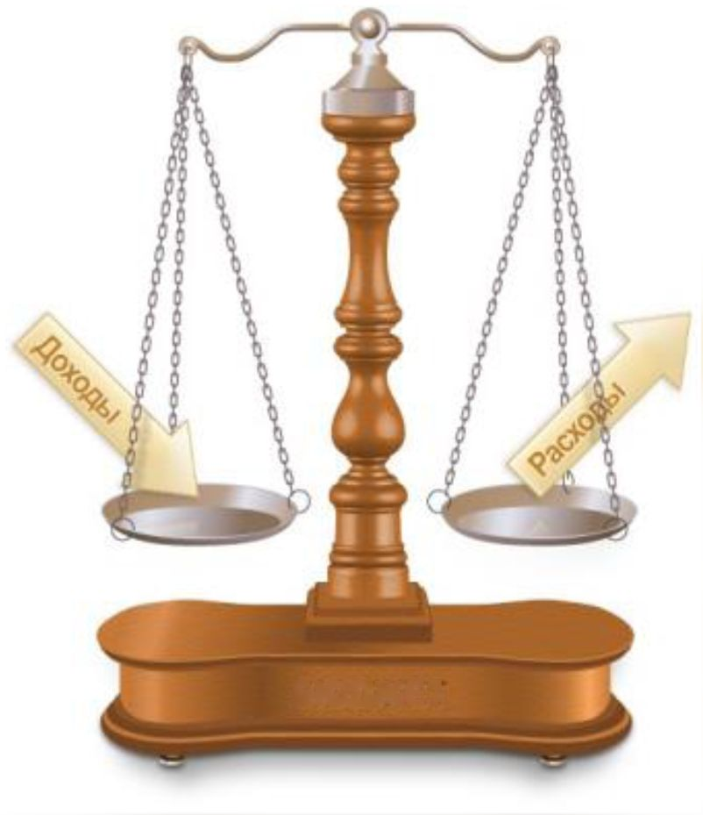
Бюджет
Бюджет - форма образования и расходования денежных средств, предназначенных для финансового обеспечения задач и функций государства и местного самоуправления
(гл.1 статья 6 Бюджетного кодекса РФ)

Slide 10
Основные характеристики бюджета
Доходы - Расходы = Дефицит (Профицит)
Расходы
<
=
Дефицит (доходы меньше расходов)
Доходы
Доходы
>
=
Профицит (доходы больше расходов)
Расходы

Slide 11
Доходы бюджета
Доходы бюджета – безвозмездные и безвозвратные поступления денежных средств в бюджет
Поступления от уплаты налогов, установленных Налоговым кодексом Российской Федерации
Например:
-налог на доходы физических лиц;
- Налог на имущество физических лиц;
-земельный налог и пр.
Неналоговые доходы
Поступления от уплаты других пошлин и сборов, установленных законодательством Российской Федерации, а также штрафов за нарушение законодательства
Например:
-доходы от использования муниципального имущества;
-плата за негативное воздействие на окружающую среду;
-штрафы за нарушение законодательства о налогах и сборах
Безвозмездные поступления
Поступления от других бюджетов (межбюджетные трансферты), организаций, граждан (кроме налоговых и неналоговых доходов)
Налоговые доходы

Slide 12
Межбюджетные трансферты
Межбюджетные трансферты– денежные средства, перечисляемые из одного бюджета бюджетной системы Российской Федерации другому
Виды межбюджетных трансфертов | Определение
Дотации (от лат. “Dotatio» – дар, пожертвование) | Предоставляются без определения конкретной цели их использования
Субвенции (от лат «Subvenire» - приходить на помощь) | Предоставляются на финансирование «переданных» другим публично-правовым образованиям полномочий
Субсидии (от лат «Subsidium» - поддержка) | Предоставляются на условиях долевого софинансирования расходов других бюджетов

Slide 13
Расходы бюджета – выплачиваемые из бюджета денежные средства
Расходы бюджета
По расходным полномочиям
По функциям ОМС
По муниципальным программам
По ведомствам

Slide 14
Расходные полномочия
Расходное обязательство – обязанность выплатить денежные средства из соответствующего бюджета
Расходные полномочия
Государственные полномочия | Вопросы, отнесенные федеральным законодательством к компетенции субъекта РФ, переданные для осуществления на уровень органов местного самоуправления в установленном порядке (осуществляются за счет субвенций)
Вопросы местного значения | Вопросы непосредственного обеспечения жизнедеятельности населения муниципального образования, решение которых в соответствии с Конституцией РФ и Федеральным законом № 131 - ФЗ осуществляется органами местного самоуправления самостоятельно (за счет собственных доходов местных бюджетов)
Дополнительные расходные обязательства | Вопросы, не отнесенные к компетенции органов местного самоуправления других муниципальных образований, органов государственной власти и не исключенные из их компетенции федеральными законами и законами субъектов РФ (осуществляются за счет собственных доходов местных бюджетов)

Slide 15
Документы на основании которых
составляется проект бюджета
Послание Президента Российской Федерации Федеральному Собранию Российской Федерации, определяющие бюджетную политику (требования к бюджетной политике) в Российской Федерации
Инвестиционное Послание Губернатора Оренбургской области
Сценарные условия функционирования Российской и региональной экономики
Прогноз социально-экономического развития округа
Основные направления налоговой, бюджетной и долговой политики

Slide 16
ЭТАПЫ БЮДЖЕТНОГО ПРОЦЕССА
I ФЕВРАЛЬ-ОКТЯБРЬ Начальный этап бюджетного процесса. На этом этапе составляется прогноз социально-экономического развития ГО, определяются основные характеристики бюджета на очередной финансовый год и плановый период, налоговая и бюджетная политика на предстоящий год, основные методы и направления покрытия дефицита бюджета, долговая политика ГО, а также распределение бюджетных ассигнований
II НОЯБРЬ-ДЕКАБРЬ Подготовленный проект бюджета рассматривается на публичных слушаниях ,комиссиях по бюджету депутатов ГО. В результате согласования всех спорных вопросов проект бюджета утверждается и направляется на подпись главе ГО.
III ЯНВАРЬ-ДЕКАБРЬ Исполнение бюджета организуется на основе сводной бюджетной росписи и кассового плана. Бюджет исполняется по доходам, расходам и источникам финансирования дефицита бюджета на основе принципов единства кассы и подведомственности расходов
IV ФЕВРАЛЬ-ИЮНЬ По итогам текущего финансового года составляется бюджетная отчетность об исполнении бюджета, направляемая для проверки в органы финансового контроля, а затем на рассмотрение и утверждение в представительный орган
Бюджетный процесс Деятельность по подготовке проектов бюджетов, утверждению и исполнению бюджетов, контролю исполнения, осуществлению бюджетного учета, составлению, внешней проверке, рассмотрению и утверждению бюджетной отчетности
V ЯНВАРЬ-ДЕКАБРЬ Деятельность органов государственной власти, направленная на обеспечение соблюдения бюджетного законодательства Российской Федерации и иных нормативных правовых актов, регулирующих бюджетные правоотношения

Slide 17
Основные направления бюджетной политики Кувандыкского городского округа на 2021 и плановый период 2022-2023 годов. Доходы.
Налоговая политика бюджета муниципального образования Кувандыкский городской округ в 2021 году будет сформирована на базе налоговой политики Оренбургской области и направлена на обеспечение полноты поступлений налоговых и неналоговых доходов, необходимых для сбалансированного исполнения местного бюджета, за счет предприятий промышленного сектора и повышения предпринимательской активности.
Для обеспечения стабильного социально-экономического развития муниципального образования Кувандыкский городской округ путем привлечения инвестиций и создания новых рабочих мест на территории округа установлены специальные налоговые условия для инвестиционных проектов и специальных инвестиционных контрактов.
Планируется продолжить работу по переходу к налогообложению объектов недвижимого имущества исходя из их кадастровой стоимости.
Планируется расширение перечня доходных источников, подлежащих зачислению в муниципальный дорожный фонд, в том числе за счет денежных взысканий (штрафов) за нарушение законодательства Российской Федерации о безопасности дорожного движения.
В 2021 - 2023 годах планируется проведение комплекса мер в области улучшения администрирования доходов бюджета, в том числе за счет дальнейшей цифровизации налогового администрирования и интеграции всех источников информации и потоков данных в единое информационное пространство с последующей автоматизацией ее анализа на основе внедрения современных технологий обработки больших массивов. При этом особое внимание будет уделяться повышению собираемости зарплатных налогов, а также созданию единой информационной среды налоговых органов.
В целях улучшения условий исполнения физическими лицами обязанности по уплате платежей, регулируемых Налоговым кодексом Российской Федерации, планируется предоставление им права:
уплаты таких платежей через многофункциональные центры предоставления государственных и муниципальных услуг в случаях, когда регионом на них возложены соответствующие функции;
добровольного перечисления в бюджетную систему Российской Федерации единого платежа в счет предстоящей уплаты транспортного налога, земельного налога и налога на имущество физических лиц.
Налоговая политика будет направлена на проведение целенаправленной и эффективной работы с администраторами доходов бюджета с целью пополнения доходами бюджета городского округа, выявления скрытых резервов, повышения уровня собираемости налогов, сокращения недоимки и усиления дисциплины налогоплательщиков.
Особое внимание необходимо уделять увеличению доходного потенциала за счет повышения эффективности использования имущества, в том числе земельного фонда, и снижения недоимки по налоговым и неналоговым поступлениям.
Результатами проводимой работы должно стать дальнейшее увеличение платежей в бюджеты всех уровней, обеление соответствующих секторов экономики.

Slide 18
Основные направления бюджетной политики Кувандыкского городского округа на 2021 и плановый период 2022-2023 годов. Расходы.
Формирование бюджетных ассигнований бюджета городского округа на 2021 год и на плановый период 2022 и 2023годов будет осуществляться с учетом необходимости решения задач, поставленных в Указе Президента от 7 мая 2018 года, приоритетного направления бюджетных средств на реализацию национальных проектов.
В соответствии с соглашением, заключенным с Министерством финансов Оренбургской области, о мерах по обеспечению устойчивого социально-экономического развития и оздоровлению муниципальных финансов муниципального образования Кувандыкский городской округ, для Кувандыкского городского округа установлены мероприятия и значения показателей, обязательные к реализации и достижению.
Формирование расходов бюджета городского округа на 2021–2023 годы будет осуществляться исходя из следующих приоритетов.
Планирование расходов бюджета городского округа на 2021 год и на плановый период 2022 и 2023 годов на оплату труда отдельным категориям работников бюджетной сферы, поименованным в указах, осуществляется с сохранением уровня соотношений заработной платы к прогнозируемому на 2020 год среднемесячному доходу от трудовой деятельности в регионе.
Объем расходов на оплату труда должен учитывать обеспечение минимального размера оплаты труда в соответствии с решениями, принятыми на федеральном уровне.
Средства на выполнение публичных нормативных обязательств должны быть запланированы в полном объеме с учетом изменения численности получателей социальных выплат.
В целях обеспечения прозрачности и открытости муниципальных финансов, повышения доступности и понятности информация о бюджете будет продолжена регулярная практика публикации интернет-брошюры «Бюджет для граждан» к решению Совета депутатов о бюджете на очередной финансовый год и плановый период, а также размещение на сайте администрации актуальной информации об исполнении бюджета городского округа, муниципальном долге, реализации проектов инициативного бюджетирования и прочей информации о деятельности финансового управления.
Работа по содействию реализации проектов инициативного бюджетирования в городском округе будет продолжена и в 2021–2023 годах.
В условиях экономии бюджетных средств одним из важных направлений бюджетной политики в текущем финансовом году и на предстоящие 3 года будет являться минимизация дефицита бюджета городского округа по фактическим значениям.
В целях минимизации имеющихся рисков несбалансированности муниципального бюджета органы местного самоуправления должны обеспечить направление дополнительных поступлений по доходам на снижение бюджетного дефицита, а не на увеличение расходных обязательств.
Источниками финансирования погашения долговых обязательств Кувандыкского городского округа будут являться кредиты от кредитных организаций, изменение остатков средств на счетах по учету средств бюджета городского округа и прочие источники финансирования.

Slide 19
Основные параметры бюджета Кувандыкского городского округа в 2019-2023 гг. (млн.рублей)

Slide 20
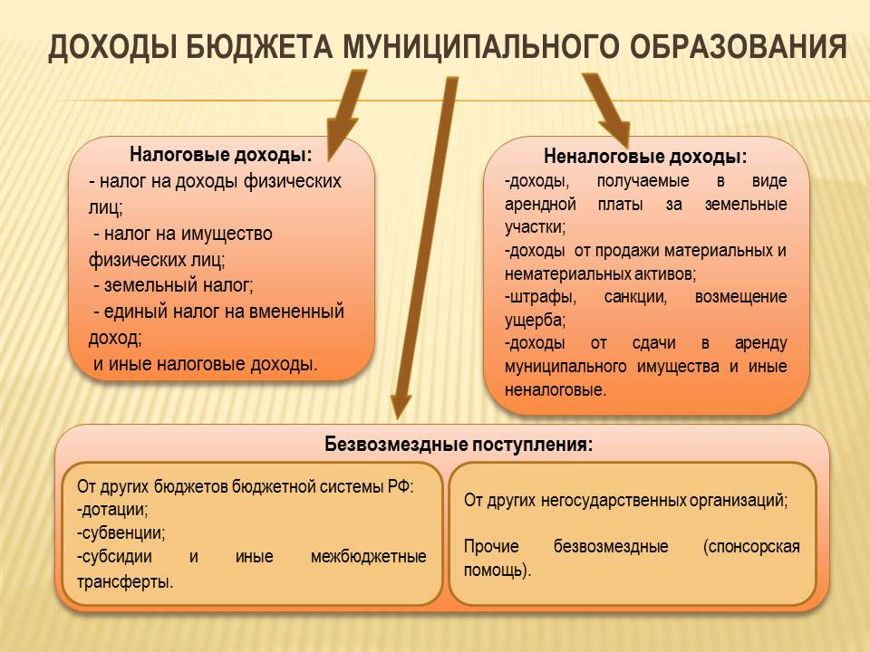

Slide 21
Структура доходов бюджета
Показатель | 2019 год факт | 2020 год факт | 2021 год план | 2022 год прогноз | 2023 год прогноз
Налоговые доходы | 296,2 | 303,6 | 297,1 | 309,8 | 326,4
Неналоговые доходы | 20,5 | 17,3 | 17,9 | 15,3 | 15,3
Дотации | 354,0 | 282,2 | 245,3 | 81,0 | 75,7
Субсидии | 78,2 | 63,6 | 91,2 | 42,3 | 36
Субвенции | 341,5 | 328 | 322,1 | 310,8 | 310,7
Иные МБТ | - | 9,7 | 27,0 | 27,0 | 27
ВСЕГО: | 1090,4 | 1004,4 | 1000,6 | 786,2 | 791,1

Slide 22
Структура налоговых и неналоговых доходов бюджета
Показатель | 2019 год факт | 2020 год факт | 2021 год план | 2022 год прогноз | 2023 год прогноз
НДФЛ | 189,7 | 201,2 | 200,6 | 213,9 | 228,8
Акцизы | 21,4 | 19,9 | 22,4 | 2,2 | 24,1
УСН | 33,0 | 35,6 | 31,4 | 32,8 | 33,7
ЕНВД | 6,7 | 4,9 | 1,4 | 0,2 | -
ЕСХН | 2,1 | 2,6 | 2,5 | 2,5 | 2,6
Налог, взимаемый в связи с применением патентной системы | 0,8 | 0,8 | 1,1 | 1,1 | 1,1
Налог на имущество физических лиц | 2,8 | 3,5 | 3,3 | 3,3 | 3,4
Земельный налог | 33,2 | 33,9 | 30,4 | 28,7 | 28,7
Государственная пошлина | 6,5 | 6,8 | 4,0 | 4,0 | 4,0
Плата за негативное воздействие на окружающую среду | 0,2 | 0,2 | 0,2 | 0,2 | 0,2
Доходы, получаемые в виде арендной либо иной платы за имущество (землю) | 11,7 | 11,8 | 12,2 | 11,7 | 11,7
Доходы от реализации имущества, находящегося в государственной и муниципальной собственности (земли) | 2,8 | 3,3 | 2,9 | 1,7 | 1,7
Штрафы, санкции, возмещение ущерба | 5,0 | 1,4 | 0,8 | 0,7 | 0,7
Доходы от оказания платных услуг | 0,8 | 0,7 | 1,0 | 1,0 | 1,0
Всего собственных доходов: | 316,6 | 326,6 | 315 | 325 | 341,7

Slide 23
Динамика налоговых и неналоговых доходов бюджета

Slide 24
Расходы бюджета по разделам, млн.руб.
Показатель | 2019 год факт | 2020 год план | 2021 год прогноз | 2022 год прогноз | 2023 год прогноз
Общегосударственные расходы | 216,9 | 225,1 | 199,6 | 145,9 | 145,8
Национальная безопасность и правоохранительная деятельность | 11,3 | 12,9 | 10,8 | 4,2 | 4,2
Национальная экономика | 91,2 | 67,8 | 79,5 | 54,1 | 55,0
Жилищно-коммунальное хозяйство | 67,0 | 48,9 | 43,2 | 17,2 | 17,2
Образование | 527,1 | 505,2 | 511,2 | 436,9 | 430,5
Культура | 78,3 | 79,8 | 83,4 | 53,2 | 53,2
Социальная политика | 79,3 | 72,1 | 73,0 | 57,3 | 57,3
Физическая культура и спорт | 9,4 | 9,3 | 8,0 | 6,2 | 6,2
Обслуживание государственного и муниципального долга | 0,02 | 0,02 | 0,02 | 0,3 | 0,3
ИТОГО РАСХОДОВ | 1080,6 | 1021,0 | 1008,7 | 775,3 | 770,1
Результат «доходы – расходы» (дефицит «-», профицит «+») | 10,1 | -8,0 | -8,0 | 0 | 0

Slide 25
Структура расходов бюджета

Slide 26
Проект расходов бюджета по подразделам, млн.руб.
Показатель | 2020 год план | 2021 год прогноз | 2022 год прогноз | 2023 год прогноз
01 00 Общегосударственные расходы | 225,1 | 199,6 | 145,9 | 145,8
01 02 Функционирование высшего должностного лица субъекта Российской Федерации и муниципального образования | 1,7 | 2,0 | 1, 3 | 1,3
01 03 Функционирование законодательных (представительных) органов государственной власти и представительных органов муниципальных образований | 1,7 | 0,5 | 0,4 | 0,4
01 04 Функционирование Правительства Российской Федерации, высших исполнительных органов государственной власти субъектов Российской Федерации, местных администраций | 46,7 | 36,4 | 26,9 | 27,2
01 05 Судебная система | 0,02 | - | 0,2 | -
01 06 Обеспечение деятельности финансовых, налоговых и таможенных органов и органов финансового (финансово-бюджетного) надзора | 12,8 | 12,9 | 8,3 | 8,2
01 07 Обеспечение проведения выборов и референдумов | 1,9 | - | - | -
01 11 Резервные фонды | - | 1,0 | - | -
01 13 Другие общегосударственные вопросы | 160,2 | 146,88 | 108,8 | 108,7

Slide 27
Проект расходов бюджета по подразделам, млн.руб.
Показатель | 2020 год план | 2021 год прогноз | 2022 год прогноз | 2023 год прогноз
03 00 Национальная безопасность и правоохранительная деятельность | 12,9 | 10,8 | 4,2 | 4,2
03 04 Органы юстиции | 1,9 | 1,8 | 1,8 | 1,8
03 10 Защита населения и территории от чрезвычайных ситуаций природного и техногенного характера, пожарная безопасность | 10,6 | 9,0 | 2,4 | 2,4
03 14 Другие вопросы в области национальной безопасности и правоохранительной деятельности | 0,25 | - | - | -
04 00 Национальная экономика | 67,8 | 79,5 | 54,1 | 55,0
04 05 Сельское хозяйство и рыболовство | 3,7 | 3,8 | 0,4 | 0,4
04 08 Транспорт | 3,7 | 3,0 | - | -
04 09 Дорожное хозяйство (дорожные фонды) | 50,3 | 61,9 | 48,5 | 49,4
04 12 Другие вопросы в области национальной экономики | 10,2 | 10,8 | 5,2 | 5,2
05 00 Жилищно-коммунальное хозяйство | 48,9 | 43,2 | 17,2 | 17,2
05 01 Жилищное хозяйство | 8,7 | 2,6 | 2,6 | 2,6
05 02 Коммунальное хозяйство | 18,6 | 5,6 | - | -
05 03 Благоустройство | 21,5 | 28,0 | 14,6 | 14,6
05 05 Другие вопросы в области жилищно-коммунального хозяйства | 0,13 | 7,0 | - | -

Slide 28
Показатель | 2020 год план | 2021 год прогноз | 2022 год прогноз | 2023 год прогноз
07 00 Образование | 505,2 | 511,2 | 436,9 | 430,5
07 01 Дошкольное образование | 124,4 | 113,4 | 97,3 | 97,3
07 02 Общее образование | 317,4 | 339,3 | 285,4 | 285,6
07 03 Дополнительное образование детей | 51,2 | 48,4 | 44,0 | 37,3
07 07 Молодежная политика | 1,5 | 0,8 | 0,9 | 0,9
07 09 Другие вопросы в области образования | 10,6 | 9,5 | 9,3 | 9,3
08 00 Культура | 83,4 | 71,3 | 53,2 | 53,2
08 01 Культура | 78,1 | 81,7 | 51,5 | 51,5
08 04 Другие вопросы в области культуры, кинематографии | 1,7 | 1,7 | 1,7 | 1,7
10 00 Социальная политика | 72,1 | 73,0 | 57,3 | 57,7
10 01 Пенсионное обеспечение | 5,5 | 5,5 | - | -
10 04 Охрана семьи и детства | 66,6 | 67,5 | 57,3 | 57,7
11 00 Физическая культура и спорт | 9,3 | 8,0 | 6,2 | 6,2
13 00 Обслуживание государственного и муниципального долга | 0,02 | 0,02 | 0,3 | 0,3
ИТОГО РАСХОДОВ | 1021,0 | 1008,7 | 775,3 | 770,1

Slide 29
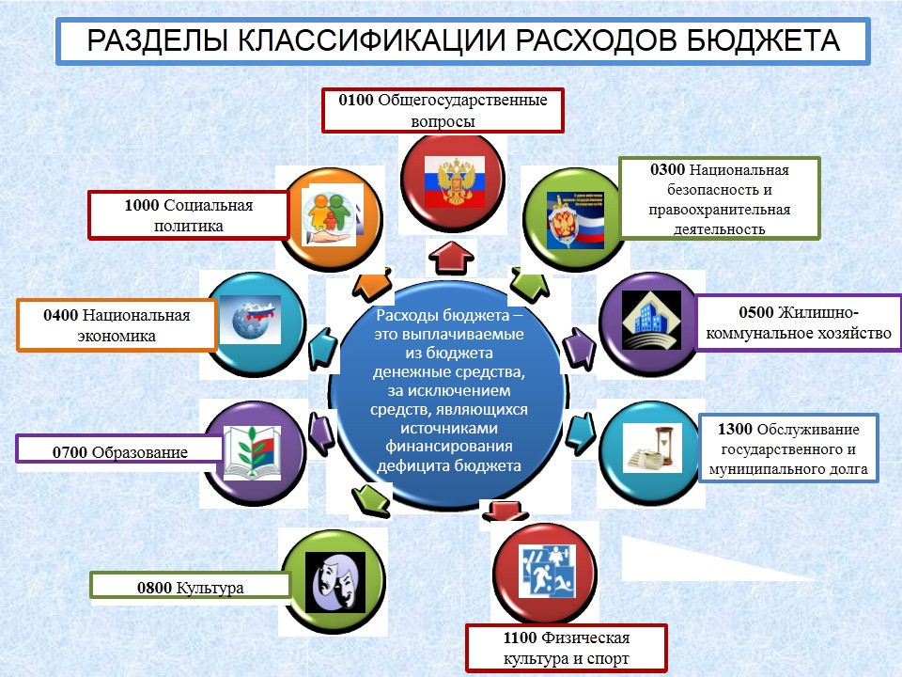
Структура расходов бюджета в проекте 2021 года, млн.руб.

Slide 30


Основные распорядители бюджета
Главные распорядители бюджетных средств
(ГРБС)
Администрация
Финансовое управление
Управление образования
Отдел культуры

Slide 31
Расходы бюджета по ведомственной структуре, млн.руб.
ГРБС | 2019 год | 2020 год план | 2021 год прогноз | 2022 год прогноз | 2023 год прогноз
Администрация | 426,0 | 388,5 | 347,2 | 177,3 | 177,6
Совет депутатов | 2,5 | 2,7 | 1,6 | 1,2 | 1,2
Финансовое управление | 9,2 | 10,5 | 11,6 | 6,8 | 6,8
Отдел культуры | 97,5 | 99,3 | 103,7 | 76,2 | 69,7
Управление образования | 545,4 | 509,3 | 528,1 | 450,7 | 450,8
ИТОГО расходов: | 1080,6 | 1010,3 | 992,2 | 712,2 | 706,1

Slide 32
Источники финансирования дефицита бюджета
Верхний предел муниципального долга Кувандыкского городского округа по состоянию на 01.01.2020 года сложился в размере 28 000,0 тыс. рублей. По состоянию на 01.01.2021 года верхний предел муниципального долга городского округа ожидается – 20 000,0 тыс. рублей; на 01.01.2022 года – 28 000 тыс. рублей, на 01.01.2023 года – 28 000 тыс. рублей, на 01.01.2024 года – 28 000 тыс. рублей.
Верхний предел муниципального долга Кувандыкского городского округа Оренбургской области по муниципальным гарантиям Кувандыкского городского округа Оренбургской области в очередном финансовом году и плановом периоде не планируется в соответствии с пунктом 1,2 подпункт 4 проекта решения о бюджете городского округа на 2021 и плановый период 2022-2023годы.
Расходы на обслуживание муниципального долга Кувандыкского городского округа Оренбургской области в 2021 году запланированы в сумме 21,2 тыс.рублей, в 2022 году – в сумме 491,6,7 тыс.рублей, в 2023 году – в сумме 543,2 тыс. рублей.
В целях своевременного погашения бюджетных кредитов в 2021 году и плановом периоде 2022 и 2023 годов предполагается осуществление заимствований в виде кредитов от кредитных организаций:
2021 год в сумме 9 000,0 тыс. рублей;
2022 год в сумме 1 000 ,0 тыс. рублей;
2023 год в сумме 1 000,0 тыс. рублей
Наименование | 2021 | 2022 | 2023
Источники финансирования дефицита бюджета | -8,0 | 0,0 | 0,0
ИСТОЧНИКИ ВНУТРЕННЕГО ФИНАНСИРОВАНИЯ ДЕФИЦИТОВ БЮДЖЕТОВ
Кредиты кредитных организаций | 5,0 | 1,0 | 1,0
Бюджетные кредиты от других бюджетов бюджетной системы Российской Федерации | -1,0 | -1,0 | -1,0
Изменение остатков средств на счетах по учету средств бюджетов | 4,0 | 0,0 | 0,0

Slide 33

Муниципальный долг и просроченная кредиторская задолженность
По состоянию на 01.01.2020 года муниципальный долг администрации муниципального образования Кувандыкский городской округ составляет 28,0 млн. рублей, в том числе бюджетные кредиты 28,0 млн.рублей. В течении 2020 года погашено 8,0 млн.рублей. Муниципальный долг на 31.12.2020 года – 20,0 млн.рублей ; в т.ч. бюджетный кредит – 20,0 млн.руб. .
В течение 2020 года муниципальные гарантии не выдавались.
Просроченная кредиторская задолженность бюджета на 01.01.2021 года отсутствует.

Slide 34
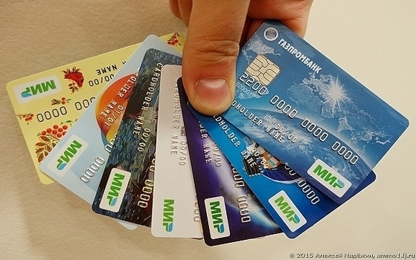
Долговая нагрузка на бюджет, млн.руб.
Показатель | 2020 год | 2021 год | 2022 год | 2023 год
Бюджетный кредит, в т.ч. | 28,0 | 20,0 | 23,9 | 23,9
Погашение | 8,0 | 1,0 | 1,0 | 1,0
Получение | 0,0 | 0,0 | 0,0 | 0,0
Коммерческий кредит | 0,0 | 5,0 | 1,0 | 1,0

Slide 35
Муниципальная программа «Развитие дорожного хозяйства муниципального образования Кувандыкский городской округ на 2019-2024 годы».
Финансирование программы, тыс.руб.
№ п/п | Мероприятия программы | Исполнено в 2019 году
 |  |  | Факт 2020 года | План 2021 года
 | Итого по программе «Развитие дорожного хозяйства муниципального образования Кувандыкский городской округ на 2019-2024 годы» | 80974,2 | 49406,5 | 61886,3
1 | Подпрограмма 1 «Развитие дорожной инфраструктуры муниципального образования Кувандыкский городской округ на 2019-2024 годы » | 66306,2 | 38113,5 | 52153,0
1.1 | Основное мероприятие «Содержание автомобильных дорог общего пользования и искусственных сооружений на них» | 21329,3 | - | -
1.2 | Основное мероприятие «Капитальный ремонт и ремонт автомобильных дорог общего пользования и искусственных сооружений на них» | 44976,9 | 38113,5 | 52153,0
2 | Подпрограмма 2 «Повышение безопасности дорожного движения муниципального образования Кувандыкский городской округ на 2019-2024 годы» | 14668,0 | 11293,0 | 9733,3
2.1 | Основное мероприятие «Развитие аппаратно- программного комплекса «Безопасный город»» | 350,0 | 266,7 | 33,3
2.2 | Основное мероприятие «Эксплуатация и ремонт технических средств организации дорожного движения на территории муниципального образования» | 14318,0 | 11026,3 | 9700,0

Slide 36
Индикаторы муниципальной программы «Развитие дорожного хозяйства муниципального образования Кувандыкский городской округ на 2019-2024 годы».
Цель: развитие современной и эффективной инфраструктуры автомобильных дорог общего пользования местного значения, обеспечивающей благоприятные условия для развития экономики и социальной сферы Кувандыкского городского округа, а также повышение безопасности дорожного движения на автомобильных дорогах местного значения за счет выполнения комплекса мероприятий, направленных на сокращение смертности от дорожно-транспортных происшествий (ДТП).
№ п/п | Мероприятия программы | Исполнено в 2019 году
 |  |  | прогноз 2020 года | План 2021 года
1 | Протяженность автомобильных дорог общего пользования местного значения с твердым покрытием, км. | 367,955 | 379 | 388
2 | Количество случаев ДТП | 48 | 36 | 30
3 | Протяженность автомобильных дорог общего пользования местного значения, соответствующих нормативным требованиям к транспортно-эксплуатационным показателям, км. | 102,455 | 100 | 102
4 | Количество сельских населенных пунктов, имеющих связь по дорогам с твердым покрытием с дорогами общего пользования, ед. | 78 | 79 | 80
5 | Количество километров, на которых проведен капитальный ремонт и ремонт автомобильных дорог общего пользования населенных пунктов, км. | 4,455 | 7,5 | 7,5
6 | "Развитие аппаратно-программного комплекса "Безопасный город», шт. | 16 | 16 | 16
7 | Дорожная разметка пешеходных переходов в т. ч. (термопластиком), км. | 0,249 | 2,5 | 2,5
8 | Установка и ремонт дорожных знаков, шт. | 41 | 65 | 65
9 | Оборудование пешеходных переходов, шт. | 1 | 5 | 5
10 | Эксплуатация и ремонт светофорных объектов, шт. | 7 | 7 | 7
11 | Оборудование пешеходных переходов возле детских образовательных учреждений, шт. | 1 | 2 | 2
12 | Финансовое обеспечение освещения автомобильных дорог городского округа, кВт. ч | 160000 | 1600000 | 1600000

Slide 37
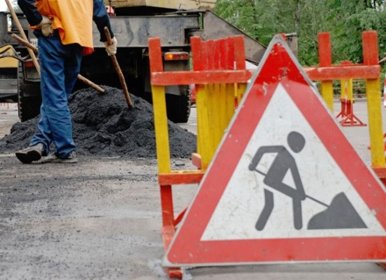
Фактические показатели выполнения работ по программе в 2020 году:
За счёт средств местного бюджета на содержание дорог Кувандыкского городского округа общей стоимостью 27 462 912,93 рубля
- выполнен ямочный ремонт улично-дорожной сети Кувандыкского городского округа;
- выполнено грейдирование дорог Кувандыкского городского округа без добавления нового материала общей площадью 374,6 тыс. м².;
- выполнена очистка дорог от снега и его вывоз.
За счёт средств областного и местного бюджета общей стоимостью 12 714 210,53 рубля произведен ремонт асфальтобетонного покрытия дорог на территории г. Кувандыка ул. Новая, ул. Кленовая, ул. Кирова, ул. С. Юлаева, ул. Горсоветская, ул. Юбилейная , с. Новоуральск, пер. Зеленый, с. Зиянчурино, ул. Первомайская , с. Новопокровка, ул. Мира, г. Кувандык, ул. М. Горького протяженностью 3,785 км.
Ремонт дорог на территории Кувандыкского городского округа ст. Сара, ул. Чкалова (грейдирование с добавлением нового материала) протяженностью 0,670 км.
За счёт средств местного бюджета направленных на эксплуатацию и ремонт технических средств организации дорожного движения на территории муниципального образования Кувандыкский городской округ общей стоимостью 10 086 541,54 рублей выполнены следующие мероприятия:
В текущем году установлен 41 дорожный знак, а также выполнен ремонт дорожных знаков. Обустроен пешеходный переход вблизи МБОУ «Уральская СОШ (Кувандыкский городской округ, п. Урал, пер. Школьный, д.2.
Выполнена разметка пешеходных переходов вблизи учебных учреждений общей протяженностью 249 метров.
В рамках энергосервисного контракта проведена замена светильников старого образца на новые энергосберегающие в количестве 2246 штук.

Slide 38
Планируемые работы по программе(руб) на 2021 год:
- Выполнение работ по ямочному ремонту асфальтобетонного покрытия дорог на территории Кувандыкского городского округа Оренбургской области .
- Установка и ремонт дорожных знаков Мероприятия по эксплуатации и ремонту светофорных объектов
- Оборудование пешеходных переходов, дорожная разметка пешеходных переходов, в том числе термопластиком
- Оснащение и обслуживание системы наружного наблюдения объектов транспортной инфраструктуры с наибольшей концентрацией ДТП 350 000 рублей
- Ремонт асфальтобетонного покрытия дорог на территории Кувандыкского городского округа Оренбургской области в г. Кувандык ул. Молодежная, ул. Мичурина общей стоимостью 8 022 498 рублей

Slide 39
Муниципальная программа «Развитие системы образования муниципального образования Кувандыкский городской округ Оренбургской области » на 2019-2024 годы
Финансирование программы, тыс.руб.
№ п/п | Мероприятия программы | Исполнено в 2019 году
 |  |  | Факт 2020 года | План 2021 года
 | Итого по программе «Развитие системы образования муниципального образования Кувандыкский городской округ Оренбургской области » на 2019-2024 годы | 545032,3 | 509242,2 | 528122,7
1 | Подпрограмма 1 "Развитие дошкольного образования детей» | 133311,3 | 121211,8 | 118122,5
1.1 | Основное мероприятие «Повышение доступности дошкольных образовательных услуг» | 125917,5 | 117024,4 | 111967,5
1.2 | Основное мероприятие «Финансовое обеспечение выплаты компенсации части родительской платы за присмотр и уход за детьми, посещающими образовательные организации, реализующие образовательную программу дошкольного образования» | 5001,8 | 3359,6 | 5510,1
1.3 | Основное мероприятие «Финансовое обеспечение полномочия по воспитанию и обучению детей-инвалидов в образовательных организациях, реализующих программу дошкольного образования, а также предоставление компенсации затрат родителей на обучение детей-инвалидов на дому» | 671,9 | 615,7 | 644,9
1.4 | Основное мероприятие « Финансовое обеспечение социально-значимых мероприятий» | 1720,1 | 212,1 | -
2 | Подпрограмма «Развитие общего и дополнительного образования детей» | 348813,3 | 331599,7 | 341353,8
2.1 | Основное мероприятие «Развитие общего образования» | 306818,6 | 296512,8 | 309450,5
2.2 | Основное мероприятие «Развитие дополнительного и неформального образования, и социализации детей» | 29049,4 | 30238,8 | 28113,5
2.3 | Основное мероприятие «Выявление и поддержка одаренных детей и молодежи» | 18,0 | 22,0 | 10,0
2.4 | Основное мероприятие «Развитие физической культуры и спорта в образовательных учреждениях Кувандыкского городского округа» | - | 25,2 | -
2.5 | Основное мероприятие « Финансовое обеспечение социально-значимых мероприятий» | 4892,5 | 2943,8 | 1120,0
2.6 | Региональный проект «Современная школа» | 5573,6 | - | -

Slide 40
Продолжение таблицы
№ п/п | Мероприятия программы | Исполнено в 2019 году
 |  |  | Факт 2020 года | План 2021 года
2.7 | Реализация мероприятий регионального проекта «Успех каждого ребенка» | 2461,1 | 1857,2 | 2659,8
3 | Подпрограмма "Совершенствование организации питания в образовательных организациях Кувандыкского городского округа Оренбургской области на 2019-2024 годы" | 10915,1 | 14117,3 | 26800,3
3.1 | Основное мероприятие "Дополнительное финансовое обеспечение мероприятий по организации питания детей в образовательных организациях Кувандыкского городского округа Оренбургской области на 2019-2024 годы" | 2319,2 | 1391,3 | 915,5
3.2 | Основное мероприятие « Организация питания в общеобразовательных организациях» | 8595,8 | 15392,9 | 25884,8
4 | Подпрограмма "Комплексная безопасность образовательных организаций Кувандыкского городского округа Оренбургской области на 2019-2024 годы" | 6493,7 | 5177,4 | -
4.1 | Основное мероприятие «Проведение мероприятий по обеспечению противопожарной безопасности в образовательных организациях» | - | 1882,3 | -
4.2 | Основное мероприятие "Создание антитеррористической безопасности в образовательных организациях" | 6147,7 | 2964,7 | -
4.3 | Основное мероприятие "Создание безопасных санитарно-эпидемиологических условий в образовательных организациях" | 345,9 | 330,4 | -
4.4 | Основное мероприятие "Проведение противоаварийных мероприятий в образовательных организациях" | - | - | -
5 | Подпрограмма "Патриотическое воспитание юных граждан Кувандыкского городского округа на 2019-2024 годы" | 85,0 | - | -
6 | Подпрограмма " Защита прав детей, поддержка детей-сирот и детей с ограниченными возможностями здоровья" | 26548,2 | 25405,9 | 25247,1
6.1 | Основное мероприятие «Выполнение полномочий по организации и осуществлению деятельности по опеке и попечительству над несовершеннолетними» | 25182,1 | 24505,7 | 25247,1
6.2 | Приоритетный проект Оренбургской области «Создание универсальной безбарьерной среды для инклюзивного образования детей-инвалидов» | 1366,1 | 900,2 | -
7 | Подпрограмма "Организация отдыха и оздоровления детей " | 9669,7 | 1589,2 | 7139,4
7.1 | Основное мероприятие «Организация оздоровления и отдыха детей в каникулярное время» | - | 1589,2 | 7139,4
8 | Подпрограмма "Обеспечение деятельности в сфере образования" | 9196,0 | 10141,1 | 9459,6

Slide 41
Продолжение таблицы
№ п/п | Мероприятия программы | Исполнено в 2019 году
 |  |  | Факт 2020 года | План 2021 года
8.1 | Основное мероприятие «Руководство и управление в сфере установленных функций» | - | 3503,9 | 3521,3
8.2 | Основное мероприятие « Финансовое обеспечение осуществления отдельных государственных полномочий» | - | 1384,8 | 1427,0
8.3 | Основное мероприятие «Обеспечение деятельности подведомственных учреждений» | - | 5252,4 | 4511,3

Slide 42
Индикаторы муниципальной программы «Развитие системы образования муниципального образования Кувандыкский городской округ Оренбургской области » на 2019-2024 годы ».
Цель: Внедрение современной модели образования, обеспечивающей доступность качественного образования, соответствующего требованиям инновационного социально-ориетированного развития Оренбургской области и Кувандыкского городского округа.
№ п/п | Мероприятия программы | Исполнено в 2019 году
 |  |  | Факт 2020 года | План 2021 г
1 | Доступность дошкольного образования (отношение численности детей в возрасте от 2 мес. до 7 лет (включительно), получающих дошкольное образование в текущем году, к сумме численности детей в возрасте от 2 мес. до 7 лет (включительно), получающих дошкольное образование в текущем году, и численности детей в возрасте от 2 мес. до 7 лет (включительно), находящихся в очереди на получение в текущем году дошкольного образования), % | 99,5 | 99,7 | 100,0
2 | Региональный проект Количество услуг психолого-педагогической, методической и консультативной помощи родителям (законным представителям) детей, единиц | 2,1 | 2,5 | 2,7
3 | Региональный проект Доля граждан, положительно оценивающих качество услуг психолого – педагогической, методической и консультативной помощи, в общем числе обратившихся за получением услуги, % | 60,0 | 65,0 | 70,0
4 | Удельный вес численности обучающихся муниципальных общеобразовательных организаций в соответствии с ФГОС, в общей численности обучающихся в ОО общего образования, % | 90,0 | 95,0 | 100,0
5 | Доступность дошкольного образования для детей в возрасте от 2 мес. до 3 лет (отношение численности детей в возрасте от 2 мес. до 3 лет, получающих дошкольное образование в текущем году, к сумме численности детей в возрасте от 2 мес. до 3 лет, получающих дошкольное образование в текущем году, и численности детей в возрасте от 2 мес. до 3 лет, находящихся в очереди на получение в текущем году дошкольного образования), % | 99,5 | 99,5 | 100,0
6 | Доступность дошкольного образования для детей в возрасте 3-7 лет (отношение численности детей в возрасте 3-7 лет, получающих дошкольное образование в текущем году, к сумме численности детей в возрасте 3-7 лет, получающих дошкольное образование в текущем году, и численности детей в возрасте 3-7 лет, находящихся в очереди на получение в текущем году дошкольного образования) | 100,0 | 100,0 | 100,0

Slide 43
Продолжение
№ п/п | Мероприятия программы | Исполнено в 2019 году
 |  |  | Факт 2020 года | План 2021 года
7 | Доля родителей (законных представителей), воспользовавшихся правом на получение компенсации части родительской платы за присмотр и уход за детьми в образовательных организациях, реализующих основную образовательную программу дошкольного образования, от общей численности родителей (законных представителей), имеющих указанное право, % | 96,5 | 97,5 | 97,5
8 | Численность детей, посещающих муниципальные образовательные организации, осуществляющие образовательную деятельность по образовательным программам дошкольного образования | 1775 | 1665 | 1600
9 | Численность воспитанников, проживающих в Кувандыкском городском округе, в возрасте до 3 лет, посещающих ДОО округа, осуществляющие образовательную деятельность по образовательным программам дошкольного образования, присмотр и уход |  | 270 | 200
10 | Отношение среднемесячной заработной платы педагогических работников муниципальных ДОО к средней заработной плате в общем образовании в Оренбургской области | 100,0 | 100,0 | 100,0
11 | Удельный вес численности руководителей муниципальных организаций дошкольного образования, прошедших в течение последних трех лет повышение квалификации или профессиональную переподготовку, в общей численности педагогических работников ДОО. | 98,0 | 98,0 | 99,0
12 | Численность детей – инвалидов в ОО, осуществляющих образовательную деятельность по образовательным программам дошкольного образования. | 16 | 14 | 14
13 | Количество услуг психолого-педагогической, методической и консультативной помощи родителям (законным представителям) детей | 2,1 | 2,5 | 2,7
14 | Доля граждан, положительно оценивающих качество услуг психолого – педагогической, методической и консультативной помощи, в общем числе обратившихся за получением услуги | 65,0 | 65,0 | 70,0

Slide 44
Продолжение
№ п/п | Мероприятия программы | Исполнено в 2019 году
 |  |  | Факт 2020 года | План 2021 года
15 | Удельный вес численности обучающихся, обеспеченных комфортными условиями обучения | 100,0 | 100,0 | 100,0
16 | Доля выпускников муниципальных общеобразовательных организаций, не сдавших единый государственный экзамен, в общей численности выпускников муниципальных общеобразовательных организаций | 0,3 | 0 | 0,3
17 | Отношение среднего балла ЕГЭ в 10 процентах школ с лучшими результатами ЕГЭ к среднему баллу ЕГЭ в 10 процентах школ с худшими результатами ЕГЭ | 1, 35 | 1, 36 | 1,33
18 | Удельный вес выпускников муниципальных ООО, не получивших аттестат о среднем общем образовании, в общей численности выпускников | 0,5 | 0,5 | 0,5
19 | Охват детей в возрасте 5–18 лет программами дополнительного образования (удельный вес численности детей, получающих услуги дополнительного образования, в общей численности детей в возрасте 5–18 лет) | 95,0 | 95,0 | 95,0
20 | Удельный вес количества ОО, в которых проведено тьютерское обучение по государственно - общественному управлению и созданы органы коллегиального управления с участием общественности (родителей, работодателей), в общем количестве ОО | 100,0 | 90,0 | 100,0
21 | Отношение средней заработной платы педагогических работников муниципальных ООДО округа к среднемесячной заработной плате учителей в Оренбургской области | 100,0 | 100,0 | 100,0
22 | Удельный вес численности обучающихся по программам общего образования, участвующих в олимпиадах и конкурсах различных уровней, в общей численности обучающихся по программам общего образования | 85,0 | 80,0 | 85,0
23 | Удельный вес численности обучающихся, охваченных профильным обучением | 81,0 | 83,0 | 84,0
24 | Удельный вес численности детей-инвалидов, обучающихся по программам общего образования на дому с использованием дистанционных образовательных технологий, в общей численности детей-инвалидов, которым не противопоказано обучение | 100,0 | 100,0 | 100,0

Slide 45
Продолжение
№ п/п | Мероприятия программы | Исполнено в 2019 году
 |  |  | Факт 2020 года | План 2021 года
25 | Удельный вес численности детей с ограниченными возможностями здоровья, обучающихся по программам общего образования в инклюзивных классах и в Ресурсном центре | 2,5 | 4,0 | 4,0
26 | Охват детей 5-18 лет программами дополнительного образования физкультурно-спортивной направленности | 27,0 | 26 | 29,0
27 | Участие обучающихся в мероприятиях физкультурно-спортивной направленности | 74,0 | 75,0 | 80,0
28 | Удельный вес численности учителей в возрасте до 35 лет в общей численности учителей общеобразовательных организаций | 13,0 | 11,4 | 12,0
29 | Удельный вес численности руководителей муниципальных общеобразовательных организаций и организаций дополнительного образования, прошедших в течение последних трех лет повышение квалификации или профессиональную переподготовку, в общей численности руководителей ООО и ООДО | 98,0 | 98,0 | 98,0
30 | Удельный вес числа образовательных организаций, обеспечивающих предоставление нормативно закрепленного перечня сведений о своей деятельности на официальных сайтах в сети Интернет, в общем числе образовательных организаций | 100,0 | 100,0 | 100,0
31 | Количество уровней образования, на которых реализуются механизмы внешней оценки качества образования | 3 | 3 | 3
32 | Количество общеобразовательных организаций, расположенных в сельской местности, в которых отремонтирован спортивный зал | 1 | 1 | 1
33 | Доля обучающихся, занимающихся физической культурой и спортом во внеурочное время (начальное, основное, среднее образование), в общем количестве обучающихся, за исключением дошкольного образования; | 5 10 5 | 6 4 2 | 10 12 2
34 | Количество спортивных клубов, созданных в общеобразовательных организациях, расположенных в сельской местности, для занятия физической культуры и спортом | 1 | 1 | 1
35 | Количество услуг психолого-педагогической, методической и консультативной помощи родителям (законным представителям) детей | 2,1 | 2,5 | 2,7

Slide 46
Продолжение
№ п/п | Мероприятия программы | Исполнено в 2019 году
 |  |  | Факт 2020 года | План 2021 года
36 | Доля граждан, положительно оценивающих качество услуг психолого – педагогической, методической и консультативной помощи, в общем числе обратившихся за получением услуги | 60,0 | 65,0 | 70,0
37 | Количество детей, охваченных основными и дополнительными общеобразовательными программами цифрового, естественно – научного и гуманитарного профилей |  | 250 | 250
38 | Количество обновленных школьных автобусов, соответствующих требованиям законодательства Российской Федерации |  | 3 | 1
39 | Доля обучающихся, которым предоставлена возможность организованной транспортной доставки до общеобразовательного учреждения, в общей численности обучающихся, нуждающихся в подвозе | 100,0 | 100,0 | 100,0
40 | Доля педагогических работников ОО, получивших ежемесячное денежное вознаграждение за классное руководство из расчета пять тысяч рублей в месяц с учетом страховых взносов в государственные внебюджетные фонды, а также районных коэффициентов и процентных надбавок, в общей численности педагогических работников такой категории |  | 100,0 | 100,0
41 | Охват горячим питанием обучающихся общеобразовательных организаций | 100,0 | 100,0 | 100,0
42 | Охват бесплатным горячим питанием обучающихся, получающих начальное общее образование в государственных и муниципальных образовательных организациях |  | 100,0 | 100,0
43 | Доля ОО, обеспечивающих питание обучающихся 5−11 классов во время обучения |  | 100,0 | 100,0
44 | Удельный вес численности работников школьных пищеблоков, квалифицированных для работы на современном технологическом оборудовании | 78,0 | 80,0 | 80,0
45 | Доля обучающихся, получающих начальное общее образование в муниципальных ОО, получающих бесплатное горячее питание, к общему количеству обучающихся, получающих начальное общее образование в муниципальных ОО |  | 100,0 | 100,0
46 | Доля пищеблоков общеобразовательных организаций, оснащенных современным технологическим оборудованием | 78,0 | 80,0 | 80,0

Slide 47
Продолжение
№ п/п | Мероприятия программы | Исполнено в 2019 году
 |  |  | Факт 2020 года | План 2021 года
47 | Доля общеобразовательных организаций, использующих в рационе питания детей продукты, обогащенные витаминами и микронутриентами | 79,0 | 82,0 | 84,0
48 | Удельный вес численности участников образовательного процесса, прошедших обучение в рамках программ формирования культуры здорового питания | 93,6 | 94,0 | 94,5
49 | Улучшение качества питания детей дошкольного возраста | 100,0 | 100,0 | 100,0
50 | Улучшение качества питания детей в общеобразовательных школах округа | 100,0 | 100,0 | 100,0
51 | Обеспечение учащихся пришкольных интернатов горячим питанием | 100,0 | 100,0 | 100,0
52 | Доля образовательных организаций, полностью соответствующих требованиям пожарной безопасности | 100,0 | 100,0 | 100,0
53 | Доля образовательных организаций, полностью соответствующих требованиям антитеррористической безопасности | 82,0 | 84,0 | 88,0
54 | Доля образовательных организаций, в которых созданы безопасные санитарно-эпидемиологические условия | 100,0 | 100,0 | 100,0
55 | Доля образовательных организаций, не имеющих случаев травматизма во время учебно-воспитательного процесса в общем числе ОО | 100,0 | 100,0 | 100,0
56 | Увеличение численности участников образовательного процесса, охваченных профилактической работой по изучению правил дорожного движения | 100,0 | 100,0 | 100,0
57 | Высокая степень готовности граждан Кувандыкского городского округа к выполнению своего гражданского и патриотического долга во всем многообразии форм его проявления. | 83,0 | 83,0 | 83,0
58 | Количество массовых мероприятий, проводимых по патриотическому воспитанию | 50 | 50 | 50
59 | Количество учащейся молодежи, принимающей участие в массовых мероприятиях по патриотиче­скому воспитанию | 2800 | 1100 | 2820
60 | Количество молодежи допризывного возраста, участвующей в мероприятиях патриотической направленности | 350 | 350 | 350

Slide 48
Продолжение
№ п/п | Мероприятия программы | Исполнено в 2019 году
 |  |  | Факт 2020 года | План 2021 года
61 | Удельный вес детей-сирот и детей, оставшихся без попечения родителей, воспитывающихся в семьях граждан, от общего числа детей этой категории | 90,0 | 90,0 | 90,0
62 | Доля детей инвалидов в возрасте от 5 до 18 лет, получающих дополнительное образование, в общей численности детей- инвалидов такого возраста | 45 | 45 | 45
63 | Доля дошкольных образовательных организаций, в которых создана универсальная безбарьерная среда для инклюзивного образования детей- инвалидов, в общем количестве дошкольных образовательных организаций |  | 20 | 20
64 | Доля детей инвалидов в возрасте от 1,5 года до 7 лет, охваченных дошкольным образованием, в общей численности детей такого возраста |  | 100,0 | 100,0
65 | Доля образовательных организаций, в которых созданы условия для получения детьми- инвалидами качественного образования, в общем количестве образовательных организаций | 20,1 | 21 | 25
66 | Доля оздоровительных лагерей, в которых созданы условия, гарантирующие охрану и укрепление здоровья детей и подростков | 100,0 | 100,0 | 100,0
67 | Доля детей в возрасте от 6 до 18 лет, охваченных всеми формами отдыха и оздоровления, к общему числу детей в возрасте от 6 до 18 лет, проживающих в городском округе | 98,0 | 98,0 | 98,0
68 | Доля детей в возрасте от 6 до 18 лет, охваченных отдыхом и оздоровлением детей в загородных лагерях | 20,0 | 20,0 | 20,0
69 | Доля детей в возрасте от 6 до 18 лет, охваченных отдыхом и оздоровлением детей в санаторных лагерях, к общему числу детей в возрасте от 6 до 18 лет из малообеспеченных семей, проживающих в городском округе | 5,0 | 5,0 | 5,0
70 | Доля несовершеннолетних граждан в возрасте от 14 до 18 лет, участвовавших во временных работах в свободное от учебы время, проживающих в городском округе | 20,0 | 20,0 | 20,0
71 | Снижение количества правонарушений, совершаемых несовершеннолетними на улицах и в общественных местах | 2,0 | 2,0 | 2,0

Slide 49
Продолжение
№ п/п | Мероприятия программы | Исполнено в 2019 году
 |  |  | Факт 2020 года | План 2021 года
72 | Доля учащихся общеобразовательных школ, охваченных мероприятиями отдыха в оздоровительных лагерях с дневным пребыванием на базе общеобразовательных организаций, к общему числу учащихся, проживающих в городском округе. | 40,0 | 40,0 | 40,0
73 | Количество услуг, оказываемых управлением образования, размещенных на портале государственных услуг | 2 | 2 | 3
74 | Количество регламентов, разработанных управлением образования | 3 | 3 | 4
75 | Сокращение доли расходов на административно- управленческие функции от общей суммы расходов в сфере образования | 5 | 5 | 2

Slide 50
Содержание одного обучающегося/воспитанника в год, тыс. рублей

Slide 51
Муниципальная программа «Развитие системы образования муниципального образования Кувандыкский городской округ»
46%

Slide 52
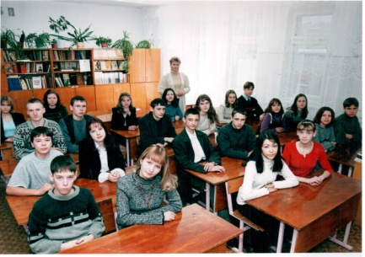
Система образования
2020 год
СЕТЬ УЧРЕЖДЕНИЙ
ФИНАНСИРОВАНИЕ
Расходы – 517 423,5тыс. руб.
29 школ – 4 571 обуч-ся
Общеобразовательные учреждения – 62,0 %
Дошкольные учреждения - 24 %
Учреждения дополнительного образования – 6 %
Другие расходы – 8 %
10 средних 1 гимназия
16 основных 1 Вечерняя
1 начальная
19 детских садов– 1665 детей
17,8%
2 учреждения дополнительного образования
Дом пионеров и школьников
Детско- юношеская спортивная школа
Ремонтные работы
текущий ремонт – 14 объектов
косметический ремонт – 100%
капитальный ремонт – 2 объекта
Подвоз учащихся
2020 г.
13 автобусами из 33 населенных пунктов (301 ребенок)
-

Slide 53

Выполнение майских Указов Президента РФ
2020 год
Среднемесячная заработная плата:
Педагогические работники
образовательных организаций общего образования
Педагогические работники дополнительного образования
Педагогические работники дошкольных образовательных органзаций
100%
100%
100%

Slide 54
Муниципальная программа «Развитие системы образования муниципального образования Кувандыкский городской округ»
Средняя заработная плата педагогических работников образовательных организаций в Кувандыкском городском округе,руб.

Slide 55
Капитальный и текущий ремонт образовательных организаций в муниципальном образовании Кувандыкский городской округ в 2020 году
Образовательная организация | Наименование работ
МБОУ «Куруильская СОШ» | Ремонт кровли здания
МБОУ «Зиянчуринская СОШ» | Ремонт здания, ремонт кровли, ремонт помещений спортивного зала
МБОУ «Новосаринская ООШ» | Ремонт системы отопления
МБОУ «Краснознаменская ООШ» | Ремонт кровли здания
МБДОУ «Новоуральский детский сад» | Изготовление теневого навеса
МБДОУ «Детский сад № 14 «Золотая рыбка» | Капитальный ремонт помещений по программе «Доступная среда»
МБОУ «Куруильская СОШ» | Капитальный ремонт спортивных помещений
МБОУ «Краснознаменская ООШ» | Ремонт помещений
МБОУ «Зиянчуринская СОШ» | Ремонт спортивного зала
МБУДО "ДЮСШ" | Текущий ремонт 1 этажа здания
МБУДО "ДПШ" | Текущий ремонт 2 этажа здания
МАДОУ «Детский сад № 5 «Колокольчик» | Капитальный ремонт силовой части внутреннего электроснабжения
МБОУ «Ильинская ООШ» | Ремонт помещений
МБОУ «Приуральская СОШ» | Приобретение материалов для установки ограждения
МАОУ «Начальная школа» | Монтаж системы видеонаблюдения
МБОУ «Новосимбирская СОШ» | Монтаж системы АПС

Slide 56
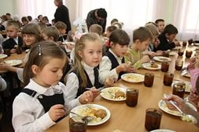
Сохранение и укрепление здоровья школьников в муниципальном образовании Кувандыкский городской округ
Охват горячим питанием обучающихся ОО
Охват вторым горячим питанием обучающихся ОО
2017 | 2018 | 2019 | 2020
100 % | 100 % | 100 % | 100 %
2017 | 2018 | 2019 | 2020
45 % | 47 % | 45 % | 10 %

Slide 57
Оптимизация сети ОО
 | 2017 | 2018 | 2019 | 2020
Кол-во ОО | 50 | 50 | 50 | 49
Изменение типа | 1 СОШ в ООШ | 1 СОШ в ООШ | 0
Реорганизация ОО | Перевод д/с в ОО | 0 | 0
Ликвидация ОО | 3 ДОУ | 0 | 0 | 1 ДОУ
Показатели системы образования МО Кувандыкский городской округ в сравнении со среднеобластными:
 | Муниципальный показа-тель | Областной показатель
Наполняемость классов (кол –во учащихся на класс) | 15,5 | 16
Количество учащихся, приходящегося на одного учителя | 12 | 11
Показатель средней наполняемости ОО | 164 | 202,5

Slide 58
Сведения о контингенте обучающихся в ОО Кувандыкского городского округа
 | Кол-во НОШ | Кол-во об-ся | Кол-во ООШ | Кол-во об-ся | Кол-во СОШ | Кол-во об-ся | Итого | Кол-во | Веч. школа | Кол-во об-ся | Кол-во ОО | Кол-во об-ся
На 1.09.2017 г. (2017/2018 учебный год) | 1 | 543 | 15 | 726 | 12 | 3376 | 28 | 4709 (+ 47 в к/к) | 1 | 38 | 29 | 4730 (47 в к/к)
На 1.09.2018 г. (2018/2019 учебный год) | 1 | 504 | 16 | 739 | 11 | 3349 | 28 | 4592 (+33 в к/к) | 1 | 30 | 29 | 4655 (33 в к/к)
На 1.09.2019г (2019-2020 учебный год) | 1 | 490 | 16 | 710 | 11 | 3321 | 28 | 4521 (+26 в к/к) | 1 | 29 | 29 | 4576 (26 в к/к)
На 1.09.2020г (2020-2021 учебный год) | 1 | 457 | 16 | 706 | 11 | 3352 | 28 | 4515 (+22 в к/к) | 1 | 34 | 29 | 4571 (26 в к/к)

Slide 59
Муниципальная программа «Обеспечение доступным и комфортным жильем населения на территории муниципального образования Кувандыкский городской округ на 2019-2024 годы»».
Финансирование программы, тыс.руб.
№ п/п | Мероприятия программы | Исполнено в 2019 году
 |  |  | Факт 2020 года | План 2021 года
 | Итого по программе «Обеспечение доступным и комфортным жильем населения на территории муниципального образования Кувандыкский городской округ на 2019-2024 годы» | 47402,7 | 45134,8 | 33663,9
1 | Подпрограмма 1 «Обеспечение жильем молодых семей в муниципальном образовании Кувандыкский городской округ» | 11756,0 | 9548,0 | 10694,5
1.1 | Основное мероприятие «Мероприятия по обеспечению жильем молодых семей в муниципальном образовании Кувандыкский городской округ по основному списку» | 11756,0 | 9548,0 | 10694,5
2 | Подпрограмма 2 «Социальная поддержка отдельных категорий граждан и совершенствование социальной защиты детей-сирот» | 35646,7 | 35586,8 | 22969,4
2.1 | Основное мероприятие «Оказание мер социальной поддержки детям -сиротам и детям, оставшихся без попечения родителей, лицам из числа указанной категории детей на территории Кувандыкского городского округа» | 26847,1 | 26766,7 | 20329,0
2.2 | Основное мероприятие «Обеспечение жильем отдельных категорий граждан в соответствии с действующим законодательством» | 8799,6 | 8820,1 | 2640,4
3 | Подпрограмма 3 «Обеспечение жильем малоимущих граждан на территории муниципального образования Кувандыкский городской округ » | - | - | -
3.1 | Основное мероприятие « Мероприятия по обеспечению жильем малоимущих граждан на территории муниципального образования Кувандыкский городской округ" | - | - | -
4 | Подпрограмма 4 «Переселение граждан из аварийного жилищного фонда муниципального образования Кувандыкский городской округ » | - | - | -
4.1 | Основное мероприятие «Мероприятия по переселению граждан из многоквартирных домов, признанных в установленном порядке аварийными и подлежащих сносу или реконструкции в связи с физическим износом» | - | - | -

Slide 60
Индикаторы муниципальной программы «Обеспечение доступным и комфортным жильем населения на территории муниципального образования Кувандыкский городской округ на 2019-2024 годы».
Цель: Повышение доступности жилья и качества жилищного обеспечения населения, создание безопасных и благоприятных условий для проживания граждан, в том числе с учетом исполнения государственных обязательств по обеспечению жильем отдельных категорий граждан.
№ п/п | Мероприятия программы | Исполнено в 2019 году
 |  |  | прогноз 2020 года | План 2021 года
1 | Количество молодых семей, улучшивших жилищные условия в рамках программы, семей | 15 | 11 | 15
2 | Количество граждан, переселенных из аварийного жилищного фонда, человек | 0 | 0 | 0
3 | Количество граждан отнесенные к отдельным категориям, улучшивших свои жилищные условия, человек | 12 | 15 | 10
4 | Количество малоимущих граждан, улучшивших жилищные условия, человек | 0 | 0 | 0
5 | Доля оплаченных свидетельств на приобретение жилья в общем количестве свидетельств на приобретение жилья, выданных молодым семьям, % | 100 | 100 | 100
6 | Количество предоставленных жилых помещений по договорам социального найма, шт. | 10 | 10 | 10
7 | Количество детей-сирот и детей, оставшихся без попечения родителей, получившие жилое помещение, чел. | 23 | 25 | 25
8 | Количество предоставленных жилых помещений по договорам найма, шт. | 23 | 25 | 25
9 | Количество предоставленных жилых помещений по договорам социального найма, на праве собственности , шт. | 0 | 0 | 0

Slide 61
Всего выделено в 2020 году 44 424 700 рублей
Получили социальные выплаты 11 молодых семей
Получили жилые помещения 25
сирот
Получили социальные выплаты 2 семьи иных категорий граждан (многодетные, вынужденные переселенцы)
Получили жилые помещения 10 семей отдельных категорий граждан
Построен 1 восьмиквартирный дом

Slide 62
Всего выделено на 2021 год 30 863 300 рублей
Планируется обеспечить жильем 50 семей различных категорий

Slide 63
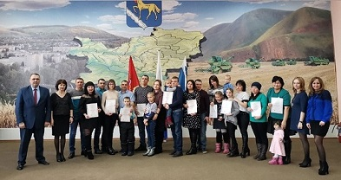
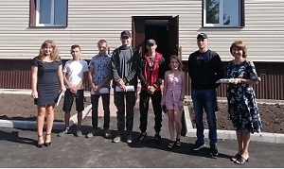
Краткий отчет по проделанным мероприятиям в 2020 году с фотографиями
- 11 молодых семей (47 человек) получили социальные выплаты на приобретение (строительство) жилья и на погашение ипотечного кредитования ;
- 10 семей (15 человек) отдельных категорий граждан получили жилые помещения по договорам социального найма на вторичном рынке;
- 2 семьи (6 человек) по категориям: «Многодетные семьи, имеющие трех и более несовершеннолетних детей» и «Вынужденные переселенцы» получили социальные выплаты на приобретение (строительство) жилья;
- 25 детей-сирот получили жилые помещения по договорам найма спецжилфонда на вторичном и первичных рынках;
- поставлены на учет в качестве нуждающихся в улучшении жилищных условий 65 семей, сняты с учета нуждающихся – 174 семьи по различным основаниям.

Slide 64
Муниципальная программа «Обеспечение мероприятий гражданской обороны, пожарной безопасности и безопасности людей на водных объектах, предупреждения и ликвидации чрезвычайных ситуаций на территории муниципального образования Кувандыкский городской округ на 2019-2024 годы»
Финансирование программы, тыс.руб.
№ п/п | Мероприятия программы | Исполнено в 2019 году
 |  |  | Факт 2020 года | План 2021 года
 | Итого по программе «Обеспечение мероприятий гражданской обороны, пожарной безопасности и безопасности людей на водных объектах, предупреждения и ликвидации чрезвычайных ситуаций на территории муниципального образования Кувандыкский городской округ на 2019-2024 годы» | 9069,6 | 11114,1 | 8984,8
1.1 | Основное мероприятие « Обеспечение первичных мер пожарной безопасности в пределах населенных пунктов городского округа» | 6300,0 | 7263,2 | 5306,0
1.2 | Основное мероприятие « Обеспечение безаварийного пропуска паводковых вод и безопасность людей на водных объектах» | 295,0 | 313,6 | -
1.3 | Основное мероприятие «Обеспечение деятельности служб для защиты населения и территории от чрезвычайных ситуаций на территории Кувандыкского городского округа» | 2430,7 | 3524,1 | 3624,8
1.4 | Основное мероприятие « Обучение населения действиям в условиях чрезвычайных ситуаций природного и техногенного характера» | 43,9 | 13,2 | -

Slide 65
Индикаторы муниципальной программы «Обеспечение мероприятий гражданской обороны, пожарной безопасности и безопасности людей на водных объектах, предупреждения и ликвидации чрезвычайных ситуаций на территории муниципального образования Кувандыкский городской округ на 2019-2024 годы».
Цель: Минимизация социального, экономического и экологического ущерба, наносимого населению, экономике и природной среде от ведения и вследствие ведения военных действий, совершения террористических акций, чрезвычайных ситуаций природного и техногенного характера, пожаров и происшествий на водных объектах.
№ п/п | Мероприятия программы | Исполнено в 2019 году
 |  |  | прогноз 2020 года | План 2021 года
1 | Информирование населения об угрозе и возникновения ЧС, кол. тыс.чел. | 15500 | 16100 | 16300
2 | Количество чрезвычайных ситуаций, в том числе в период паводка, пожаров, кол.ед. ЧС/пож. | 1/65 | 1/62 | 2/70
3 | Обучение населения мерам пожарной безопасности, кол.чел. | 17500 | 18000 | 19500
4 | Количество погибших, травмированных, пострадавших при чрезвычайных ситуациях, пожарах, кол. чел. | 16 | 11 | 14
5 | Снижение экономического ущерба от чрезвычайных ситуаций и пожаров, тыс.руб. | 3500 | 2,500 | 3000,0
6 | Обучение населения и руководящего состава действиям в условиях ЧС, кол.чел. | 5 | 3 | 3
7 | Количество муниципальных служащих, прошедших обучение по вопросам профилактики терроризма и экстремизма, чел. | 1 | 1 | 1
8 | Доля жителей Кувандыкского городского круга, охваченных мероприятиями информационного характера о принимаемых органами власти мерах антитеррористического характера и правилах поведения в случае угрозы возникновения террористического акта, чел. | 16000 | 18500 | 19500
9 | Отсутствие вступивших в законную силу приговоров и постановлений (приговоров) о совершении правонарушений террористической и экстремистской направленности, чел. | 0 | 0 | 0

Slide 66
«Обеспечение мероприятий гражданской обороны, пожарной безопасности и безопасности людей на водных объектах, предупреждения и ликвидации чрезвычайных ситуаций на территории муниципального образования Кувандыкский городской округ»
Обеспечение первичных мер пожарной безопасности в пределах населенных пунктов городского округа
Обеспечение безаварийного пропуска паводковых вод и безопасность людей на водных объектах
За 2020 год произведены расходы на:
- осуществление пропаганды в области безопасности жизнедеятельности населения - 60 тыс.руб.
-очистка пожарных гидрантов - 150 тыс.руб.
- Проверка и составление актов противопожарного состояния – 150 тыс.руб.
- проведение опашки населенных пунктов – 210 тыс. руб.
- поддержание в готовности системы оповещения – 260 тыс.руб.
-закупка УПВД«Ермак» - 139,219 тыс.руб.
-приобретение противопожарного оборудования – 58 тыс.руб.
- создание резерва ГСМ – 100 тыс.руб.
-обучение руководящего состава) в УМЦ
2 человека 13176 тыс.руб.
- создание и использование средств резервного фонда для ликвидации ЧС –не использовался.
В 2021 году планируется:
-расширить осуществление пропаганды в области жизнедеятельности населения.
- проверка и составление актов противопожарного состояния – 150 тыс.руб.
- обеспечение доступа к сети наружного противопожарного водоснабжения - 90 тыс.руб.
-опашка территорий - 210 тыс.руб.
-прочистка русел рек и ручьев в том числе -Мулдакай, Кувандычка 100 тыс. руб
-очистка водопропускных труб, очистка русел рек и ручьев, очистка сточных канав 100 тыс руб.
-изготовление и размещение аншлагов у водоемов – 15 тыс .руб.– создание резерва ГСМ ГСМ – 100 тыс.руб.

Slide 67
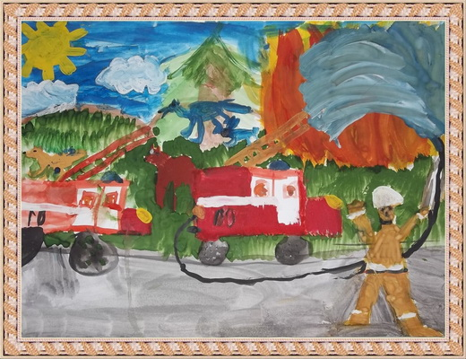
«Обеспечение безопасности на территории Кувандыкского ГО»
ЕДДС(ЕДИНАЯ ДЕЖУРНО-ДИСПЕТЧЕРСКАЯ СЛУЖБА) (МКУ «ЕДДС Кувандыкского городского округа Оренбургской области) учреждение создано для повышения готовности администрации и служб района к реагированию на угрозу или возникновение чрезвычайных ситуаций, эффективности взаимодействия привлекаемых сил и средств районных служб при их совместных действиях по предупреждению и ликвидации чрезвычайных ситуаций – 2 ,8 мл. руб
В целях обеспечения пожарной безопасности на территории МО Кувандыкский городской округ выделяются денежные средства - субсидии некоммерческой организации, созданной в форме общественного объединения противопожарной направленности, в размере 6,0. мл. руб.
На обслуживании ОО «Региональная добровольная пожарная охрана Оренбургской области» руководитель А.А.Тараненко находятся
15 АРС и 1 УПВД «Ермак» на базе автомобиля УАЗ, штатная численность - 34 чел.

Slide 68
Муниципальная программа "Развитие культуры муниципального образования Кувандыкский городской округ на 2019-2024 годы»
Финансирование программы, тыс.руб.
№ п/п | Мероприятия программы | Исполнено в 2019 году
 |  |  | Факт 2020 года | План 2021 года
 | Итого по программе «Развитие культуры муниципального образования Кувандыкский городской округ на 2019-2024 годы» | 97497,5 | 99344,4 | 103704,3
1 | Подпрограмма 1 «Подпрограмма "Поддержка современного искусства и народного творчества» | 55234,1 | 55712,4 | 58712,9
1.1 | Основное мероприятие « Обеспечение деятельности (оказание услуг) муниципальных учреждений в сфере культуры» | 49916,6 | 51115,8 | 53303,4
1.2 | Основное мероприятие "Финансовое обеспечение социально-значимых мероприятий" | 1617,9 | 597,0 | 500,0
1.3 | Региональный проект "Цифровая культура" | - | 300,0 | -
1.4 | Приоритетный проект Оренбургской области "Культура малой Родины" | 3699,6 | 3699,6 | 3563,2
1.5 | Реализация мероприятий приоритетного проекта Оренбургской области «Вовлечение жителей муниципаль-ных образований Оренбургской области в процесс выбора и реализации инициативных проетов» | - | - | 1346,3
2 | Подпрограмма 2 «Подпрограмма "Развитие дополнительного образования в сфере культуры и искусства"» | 19183,6 | 19310,3 | 20284,0
2.1 | Основное мероприятие « Обеспечение деятельности муниципального бюджетного учреждения дополнительного образования «Детская школа искусств» | 19183,6 | 19310,1 | 20284,0
2.2 | Региональный проект "Культурная среда" | - | - | -
3 | Подпрограмма "Организация музейно - выставочного обслуживания" | 2061,6 | 2286,6 | 2362,1
3.1 | Основное мероприятие «Обеспечение деятельности (оказание услуг) муниципальных учреждений в сфере музейно-выставочного обслуживания населения» | 2061,6 | 2286,6 | 2362,1

Slide 69
Продолжение таблицы
№ п/п | Мероприятия программы | Исполнено в 2019 году
 |  |  | Факт 2020 года | План 2021 года
4 | Подпрограмма "Библиотечно-информационное обслуживание населения» | 19609,0 | 20341,2 | 20664,4
4.1 | Основное мероприятие «Обеспечение деятельности (оказание услуг) муниципальных учреждений в сфере библиотечного обслуживания населения» | 19352,6 | 20148,7 | 20664,4
4.2 | Основное мероприятие «Обеспечение комплектования книжных фондов библиотек Кувандыкского городского округа» | 85,9 | - | -
4.3 | Основное мероприятие «Обеспечение подключения общедоступных библиотек Кувандыкского городского округа к сети Интернет и развитие системы библиотечного дела с учетом задачи расширения информационных технологий и оцифровки» | 170,5 | 192,5 | -
5 | Подпрограмма "Обеспечение реализации программы" | 1409,3 | 1693,9 | 1680,9
5.1 | Основное мероприятие « Управление в сфере культуры и искусства» | 1409,3 | 1693,9 | 1680,9

Slide 70
Индикаторы муниципальной программы «Развитие культуры муниципального образования Кувандыкский городской округ на 2019-2024 годы».
Цель: Сохранение и развитие культуры и искусства, историко-культурного наследия и творческого потенциала в муниципальном образовании Кувандыкский городской округ.
№ п/п | Мероприятия программы | Исполнено в 2019 году
 |  |  | Факт 2020 года | План 2021 года
1 | Количество посещений культурно-массовых мероприятий (на 0,1% по сравнению с предыдущим годом) | 229765 | 215850 | 216066
2 | Количество учащихся МБУДО «ДШИ» | 401 | 415 | 425
3 | Количество выставок, осуществляемых музеем | 31 | 32 | 33
4 | Количество читателей на 1 тыс. человек населения не менее 50% населения к 2024 г. | 472 | 474 | 481
5 | Доля подведомственных учреждений, выполнивших муниципальное задание в объеме не менее 95 % | 100 | 100 | 100
6 | Количество коллективов художественной самодеятельности и любительских объединений к 2024 г. | 340 | 332 | 334
7 | Доля населения, занимающегося творческой деятельностью на непрофессиональной основе | 8,2 | 7,75 | 7,9
8 | Сохранность контингента учащихся не менее 90 % | 99 | 90 | 90
9 | Обеспеченность образовательного процесса педагогическими кадрами по всем имеющимся специализациям | 100 | 100 | 100
10 | Количество музейных предметов основного музейного фонда, представленных зрителю на экспозициях и выставках | 1480 | 1450 | 1490
11 | Количество посещений музейного учреждения на 1 жителя в год | 0,16 | 0,16 | 0,16
12 | Количество посещений библиотек на 1 жителя в год | 7,1 | 5,35 | 5,50
13 | Количество выданных экземпляров из библиотечного фонда на 1 жителя в год | 11,1 | 11,3 | 11,5
14 | Выполнение плана проведения мероприятий | 100 | 100 | 100

Slide 71




«Развитие культуры муниципального образования Кувандыкский городской округ»
Расходы муниципального бюджета на развитие культуры и искусства в 2019 году
46%
Централизованная клубная система
2 городских ДК
32 сельских СДК и СК
55234,1
тыс. руб.
Централизованная библиотечная система
Центральная библиотека, Центральная детская библиотека, 6 городских и 29 сельских филиалов
19609,0
тыс. руб.
Музейно-выставочный центр
1 музей
2061,6 тыс. руб.
Детская школа искусств
1 учреждение дополнительного образования
19183,6 тыс. руб.

Slide 72

«Развитие культуры муниципального образования Кувандыкский городской округ»
Результативность предоставления услуг музея населению в 2019 году
46%
Достижение уровня средней заработной платы
работников музея - не ниже средней заработной платы по области
Количество открытых в отчетном году выставок - 31 ед.
Количество экскурсий – 185 ед.
Количество посещений – не менее 6,2 тыс. ед.
Увеличение количества культурно-просветительских мероприятий
.

Slide 73
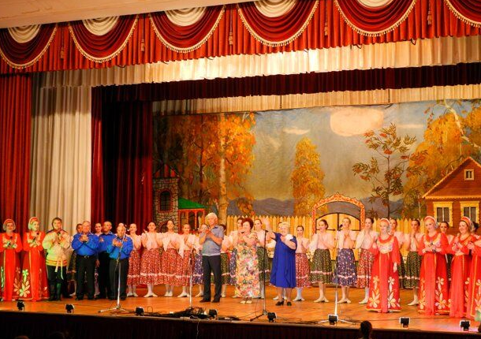
«Развитие культуры муниципального образования Кувандыкский городской округ»
Результативность предоставления культурно-досуговых услуг населению в 2019году
Достижение уровня средней заработной платы работников культуры – не ниже средней заработной платы по области
Проведение не менее 3277 культурно-массовых мероприятий
Организация работы клубных формирований - 330 ед.
Количество посетивших мероприятия-не менее 207,4 тыс.чел.

Slide 74

«Развитие культуры муниципального образования Кувандыкский городской округ»
Результативность предоставления библиотечных услуг населению в 2019
году
46%
Количество посещений (тыс.ед.)
Достижение уровня средней заработной платы библиотечных работников - не ниже средней заработной платы по области
Увеличение библиотечного фонда – более 2 тыс. экз.
Число пользователей
библиотек - около 18,5 тыс. чел.
Количество посещений – 286,6 тыс. ед.
Увеличение количества культурно-просветительских мероприятий

Slide 75


«Развитие культуры муниципального образования Кувандыкский городской округ»
Результативность предоставления услуг дополнительного образования населению в 2019году
46%
Достижение уровня заработной платы педагогических работников в сфере культуры – не ниже средней заработной платы по области
Увеличение контингента учащихся в учреждениях дополнительного образования – не менее 417 чел.
Участие в конкурсах и фестивалях
Реализация предпрофессиональных и общеразвивающих программ

Slide 76
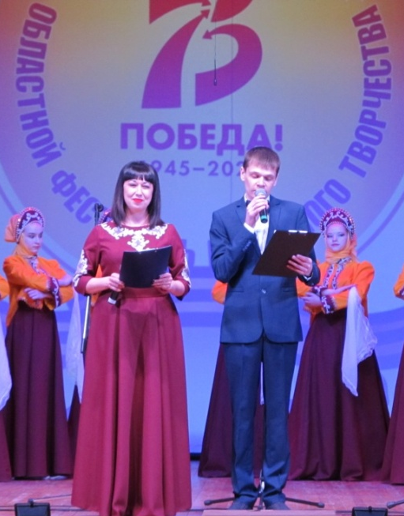
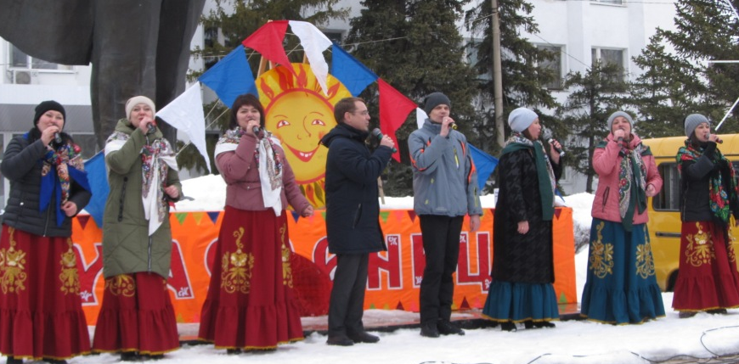
Краткий отчет по проделанным мероприятиям в 2020 году
В связи со сложившейся эпидемической ситуацией, связанной с распространением короновирусной инфекцией, наложением запрета на проведение массовых мероприятий работа учреждений культуры в 2020 году велась, в основном, в онлайн - режиме.
Культурно - досуговыми учреждениями Кувандыкского городского округа в первом квартале в обычном режиме было проведено 779 мероприятий, в том числе крупные : шоу «Две звезды», муниципальный фестиваль народного творчества «Обильный край, благословенный», народное гуляние «Масленица», а также познавательные, конкурсно-игровые, развлекательные программы, беседы, викторины и фольклорные праздники для населения.
С апреля месяца клубной системой в режим онлайн проведено около 900 мероприятий разной направленности (интернет конкурс гитарной песни «Кувандык 2020», творческая площадка ко дню защиты детей, фестиваль народного творчества «Играй, Кувандыкская гармонь!», блок праздничных мероприятий ко Дню города, мероприятия ко Дню народного единства, творческий проект «Славим героев войны»), информация о которых размещалась в социальных сетях, на официальном сайте ЦКС, администрации городского округа.

Slide 77
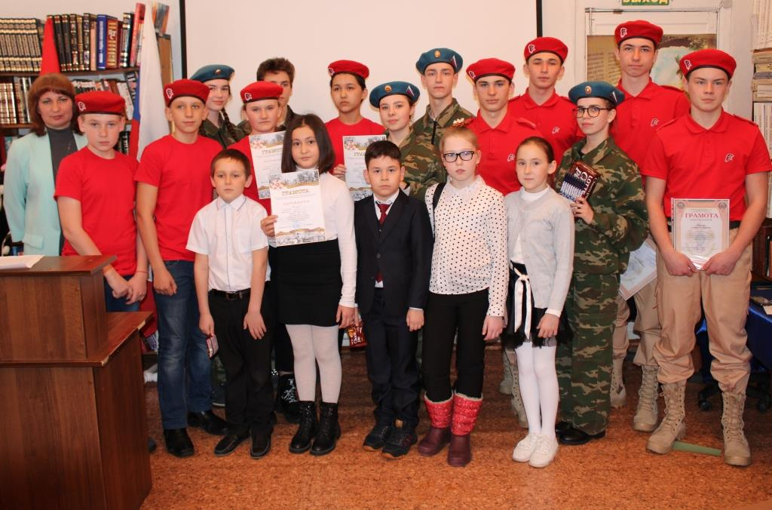
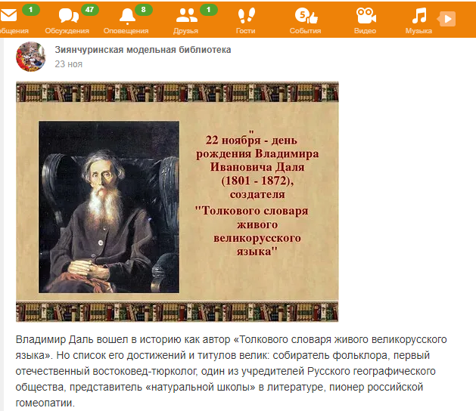
Краткий отчет по проделанным мероприятиям в 2020 году
В 2020 году сотрудниками библиотечной системы проводились мероприятия по всем направлениям деятельности, особое внимание уделялось мероприятиям, посвященным Году памяти и славы (уроки мужества, патриотические вечера и др.). В первом квартале мероприятия проводились в обычном режиме, а последующие три квартала в связи с ограничительными мерами работа велась в онлайн – режиме: на сайте Централизованной библиотечной системы и в аккаунтах социальных сетей сотрудники системы продолжали взаимодействовать с пользователями путем виртуальных книжных выставок, созданных ими видеороликов различной тематики, тематических и информационных заметок, виртуальных путешествий и других форм работы онлайн, принимали участие в различных онлайн акциях всероссийского и областного масштаба.

Slide 78
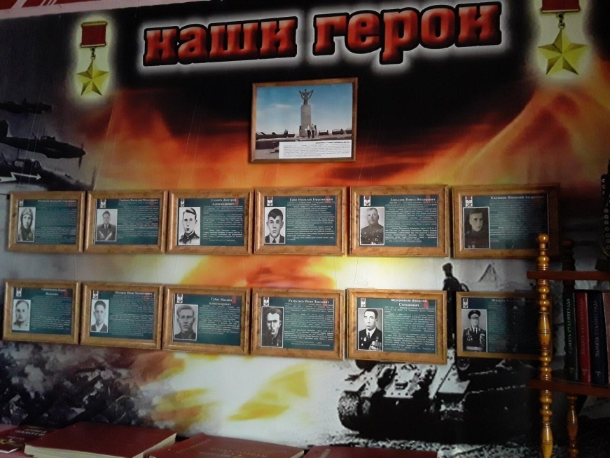
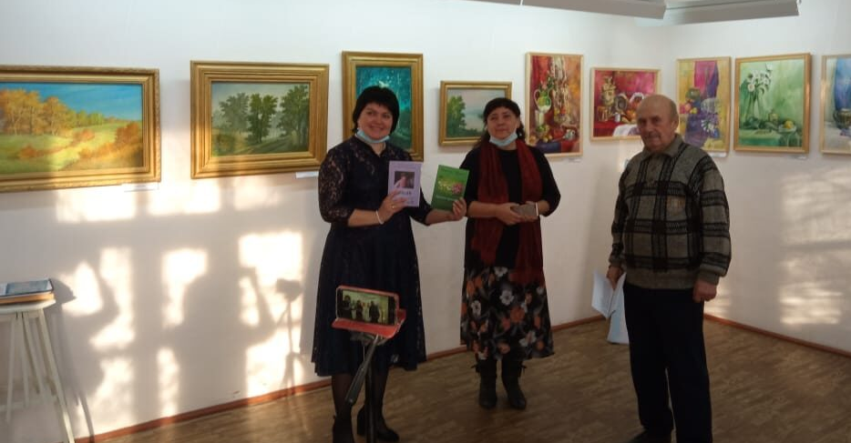

Краткий отчет по проделанным мероприятиям в 2020 году
Музейно-выставочным центром были проведены мероприятия, охватывающие разные возрастные категории с учетом интересов посетителей. Информация о мероприятиях, проведенных в музее и в онлайн - режиме размещаются на официальном сайте учреждения, в социальных сетях, а также на городском канале UTV и местного ТВ «Аргус». Большая часть работы МВЦ была направлена на патриотическое воспитание (музейные часы, мероприятия, экскурсии, мастер-классы, выставки, акции).Всего музеем было проведено 29 выставок и экспозиций. В течение года велась работа по сбору экспонатов, работа по внесению предметов в Государственный каталог Музейного Фонда Российской Федерации.

Slide 79
Планируемые работы в 2021 году
В 2021 году всеми учреждениями культуры городского округа планируется проводить работу согласно годовых планов. Культурно - досуговыми учреждениями будут проводиться мероприятия к рождественских праздникам, посвященные Дню защитника Отечества, Международному женскому дню, Дням Победы, России, города, народного единства, праздничных новогодних мероприятий, фестивали гитарной песни и «Играй, Кувандыкская гармонь».
В планах библиотек городского округа на 2021 год продолжить информационно-библиотечную массовую деятельность по всем направлениям. Особое внимание уделить мероприятиям, посвященным 800-летию со дня рождения Великого Князя Александра Невского, 115-летию со дня рождения М. Джалиля, 60-летию со дня первого полета человека в космос.
В 2021 году музейно-выставочный центр проведет ряд мероприятий, приуроченных к юбилею Кувандыкского музея, 60-летие со дня полета Ю. А. Гагарина в космос, ежегодные всероссийские акции, 35-летие со дня катастрофы на Чернобыльской АЭС (1986), Года музеев в России.
В 2021 году в Детской школе искусств образовательный процесс пройдет согласно утвержденным образовательным программам. ДШИ планирует провести около 10 мероприятий (конкурсы, концерты, выставки), в том числе в онлайн-режиме.

Slide 80
Муниципальная программа "Развитие физической культуры, спорта и туризма и повышение эффективности реализации молодежной политики в Кувандыкском городском округе на 2019-2024 годы»
Финансирование программы, тыс.руб.
№ п/п | Мероприятия программы | Исполнено в 2019 году
 |  |  | Факт 2020 года | План 2021 года
 | Итого по программе «Развитие физической культуры, спорта и туризма и повышение эффективности реализации молодежной политики в Кувандыкском городском округе на 2019-2024 годы» | 9939,8 | 9488,7 | 8060,1
1 | Подпрограмма 1 «Молодежь Кувандыкского городского округа" на 2019–2024годы» | 418,5 | 81,9 | 30,0
1.1 | Основное мероприятие "Комплекс мероприятий по гражданско-патриотическому воспитанию молодежи «Служу Отечеству» | 78,1 | 32,2 | 30,0
1.2 | Основное мероприятие «Мероприятия по поддержке талантливой молодежи, молодежных социально- позитивных инициатив, молодежных общественных объединений» | 86,9 | 45,9 | -
1.3 | Основное мероприятие «Проведение мероприятий «Трудовая смена» по организации временной занятости молодежи» | 236,5 | - | -
1.4 | Основное мероприятие « Укрепление института молодой семьи и деятельность клуба молодых семей «Аист» городского округа» | 12,1 | 3,8 | -
1.5 | Основное мероприятие "Трудовое воспитание и повышение профессионального мастерства с привлечением молодежи к выполнению социально-значимых мероприятий" | 5,0 | 5,0
2 | Подпрограмма 2 «Комплексные меры по совершенствованию системы физической культуры, спорта и туризма в Кувандыкском городском округе» на 2019–2024 годы | 9482,9 | 9359,1 | 8030,1
2.1 | Основное мероприятие «Организация и проведение семинаров, совещаний, конференций и иных мероприятий, по вопросам физической культуры, спорта и туризма» | - | - | -
2.2 | Основное мероприятие «Размещение информационно пропагандистских материалов в местах массового пребывания людей, способствующих привлечению населения к занятию спортом» | - | - | -

Slide 81
Продолжение таблицы
№ п/п | Мероприятия программы | Исполнено в 2019 году
 |  |  | Факт 2020 года | План 2021 года
2.3 | Основное мероприятие «Проведение физкультурных и массово-спортивных мероприятий среди всех возрастных и социальных групп населения в соответствии с календарным планом физкультурных и спортивных мероприятий городского округа» | 1001,8 | 680,0 | -
2.4 | Основное мероприятие «Проведение спартакиады среди работников учреждений образования» | - | - | -
2.5 | Основное мероприятие «Подготовка кадров спортивного резерва» | 17,8 | - | -
2.6 | Основное мероприятие «Финансовое обеспечение предоставления муниципальных услуг муниципальным учреждением в области спорта» | 8463,2 | 8679,1 | 8030,1
3 | Подпрограмма 3 «Профилактические меры противодействия злоупотреблению наркотиками в Кувандыкском городском округе на 2019–2024 годы»" | 38,4 | 47,6 | -
3.1 | Основное мероприятие «Комплекс профилактических мероприятий,направленных на мотивацию к здоровому образу жизни» | 38,4 | 47,6 | -
4 | Подпрограмма «Совершенствование и закрепление медицинских кадров в муниципальном образовании Кувандыкский городской округ на 2019–2024 годы» | - | - | -
4.1 | Основное мероприятие "Возмещение затрат по найму жилья врачу-специалисту прибывшему на работу в учреждения здравоохранения, находящиеся на территории Кувандыкского городского округа" | - | - | -

Slide 82
Индикаторы муниципальной программы «Развитие физической культуры, спорта и туризма и повышение эффективности реализации молодежной политики в Кувандыкском городском округе на 2019-2024 годы».
Цель: создание условий для формирования и реализации комплексных мер ,направленных на здоровый образ жизни жителей Кувандыкского городского округа
№ п/п | Мероприятия программы | Исполнено в 2019 году
 |  |  | факт 2020 года | План 2021 года
1 | Доля молодых людей в возрасте 14-35 лет, участвующих в мероприятиях творческой и патриотической направленности, в общем количестве молодежи: с 17% в 2019 году до 19% в 2024году; | 17,5 | 18,0 | 18,5
2 | Доля жителей Кувандыкского городского округа, систематически занимающихся физической культурой и спортом, в общей численности населения городской округа: с 30,4% в 2019 году до 36,2% в 2024году; | 46,0 | 46,3 | 35,8
3 | Доля молодых людей в возрасте от 14 до 35 лет, участвующей в мероприятиях, направленных на противодействия злоупотреблению наркотиками в общем количестве молодёжи;: с 6,0% в 2019 году до 8,0% в 2024году; | 6,0 | 6,5 | 7,0
4 | Обеспеченность врачами на 10 тысяч населения до 22 человек в 2024году; |  |  | 21
5 | Доля молодых людей в возрасте 14-35 лет, участвующих в мероприятиях по патриотическому воспитанию, в общем количестве молодежи | 35,6 | 35,8 | 40,0
6 | Доля молодых людей в возрасте 14-35 лет, участвующих в мероприятиях творческой направленности, в общем количестве молодежи | 39,6 | 39,8 | 41,0
7 | Количество подростков, занятых во временных работах | 106 | 0 | 107
8 | Доля молодых людей в возрасте 14-35 лет, принимающих участие в мероприятиях, пропагандирующих семейные ценности в общем количестве молодежи | 21,0 | 21,0 | 21,2
9 | Доля молодых людей в возрасте 14-18 лет, участвующих в мероприятиях по трудовому воспитанию в количестве молодежи данной возрастной категории | 6,0 | 6,5 | 7,0

Slide 83
№ п/п | Мероприятия программы | Исполнено в 2019 году
 |  |  | Факт 2020 года | План 2021 года
10 | Количество проводимых совещаний и конференций по вопросам физической культуры, спорта и туризма количество | 5 | 5 | 5
11 | Изготовление баннерной продукции | 2 | 2 | 2
12 | Доля лиц систематически занимающихся физической культурой и спортом от общего количества населения. | 46,0 | 46,3 | 46,8
13 | Доля лиц с ограниченными возможностями здоровья и инвалидов, систематически занимающихся физической культурой и спортом, в общей численности лиц данной категории населения | 9,2 | 15,1 | 18,7
14 | Доля лиц работников учреждений образования принявших участие в спартакиаде в общей численности лиц данной категории населения |  |  | 4,4
15 | Число спортсменов городского округа, включенных в основные и резервные составы сборных команд области | 20 | 21 | 22
16 | Доля фактического количества посетителей МАУ «Спортивный центр» |  |  | 2480
17 | Количество проводимых мероприятий МАУ «Спортивный центр» | 28 | 28 | 28
18 | Доля молодых людей в возрасте от 14 до 35 лет, участвующей в мероприятиях, направленных на противодействие злоупотребления наркотиками, в общем количестве молодёжи |  |  | 7,0
19 | Количество молодых специалистов привлечённых на работу в медицинские учреждения округа с 2 чел. в 2019году до 3чел. в 2024году; |  |  | 3
20 | Количество врачей всех специальностей, приехавших работать в медицинские учреждениях округа с 4 чел. в 2019 году до 5 чел. в 2024году. |  |  | 5

Slide 84
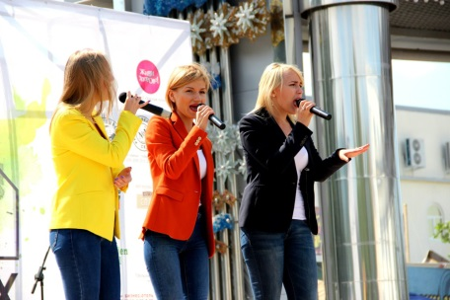
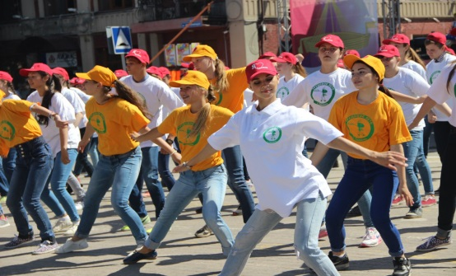
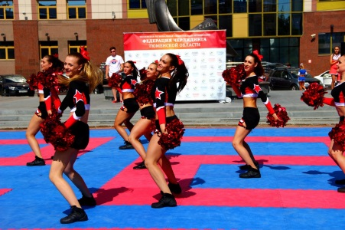
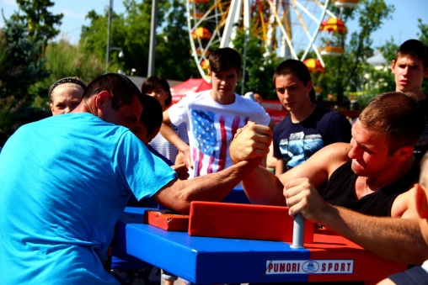
ПОДПРОГРАММА«Молодежь Кувандыкского городского округа»
Финансовое обеспечение муниципальной подпрограммы в 2020 году
447,4 тыс. руб.
Доля молодых людей в возрасте 14-35 лет, участвующих в мероприятиях творческой направленности, в общем количестве молодежи до 41,0%
Доля молодых людей в возрасте от 14 до 35 лет, участвующей в мероприятиях, направленных на противодействия злоупотреблению наркотиками в общем количестве молодёжи до 8,0%
Доля молодых людей в возрасте 14-35 лет, принимающих участие в добровольческой деятельности, в общем количестве молодежи
до 7,0 %
Доля молодых людей в возрасте 14-35 лет, участвующих в мероприятиях по патриотическому воспитанию, в общем количестве молодежи до 40,0 %

Slide 85
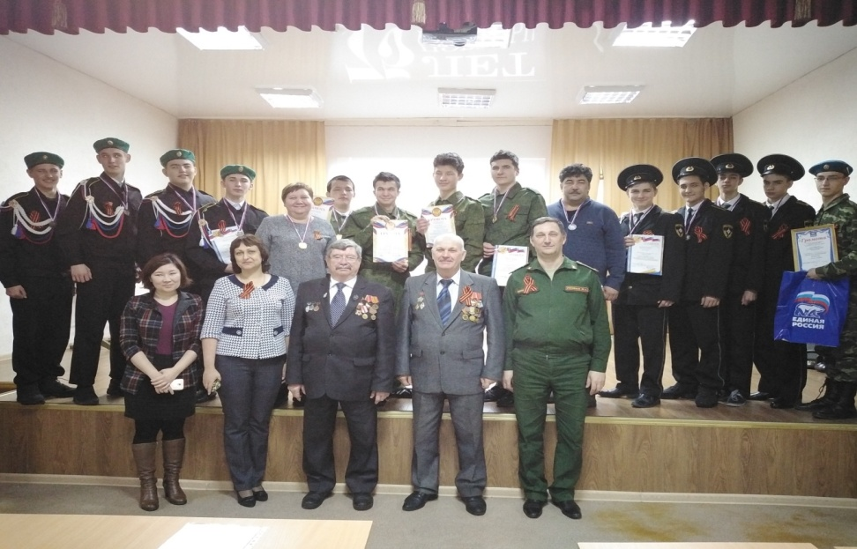
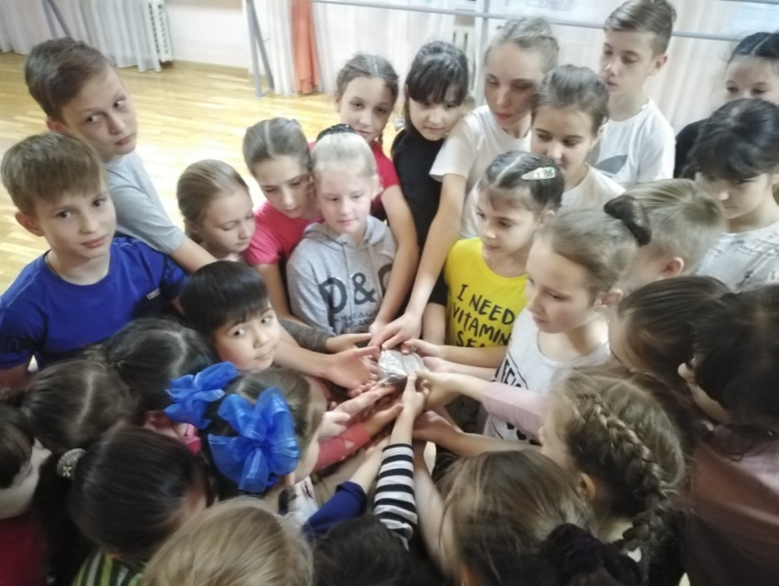
Мероприятия 2020 года
В январе 2020г по всей России прошла акция памяти «Блокадный хлеб». Отдел по молодежной политике присоединился к акции и 27-28 января и провел ряд мероприятий, посвященных снятию блокады Ленинграда. В их числе публичные чтения малыми сообществами «Детской книги войны», литературно-музыкальная композиция «Блокадный Ленинград», с использованием стихотворений поэтов блокадников Ольги Берггольц, Анны Ахматовой, Эдуарда Асадова, Елены Вечтомовой. Все мероприятия проходили камерно, чтобы достучаться до каждого современного подростка, объяснить цену хлеба, который мы перестали трепетно беречь. А в годы войны – это была единственная возможность выжить. Детская порция хлеба составляла 125 грамм.
4 февраля 2020г. на базе Гимназии № 1 провели традиционный конкурс допризывной молодежи «А ну-ка, парни!», посвященный Дню защитника Отечества и открытию Года памяти и славы в Кувандыкском городском округе. Конкурс собрал военно-патриотические объединения средних общеобразовательных школ Кувандыкского городского округа: ВПО «Долг» МАОУ «Средняя общеобразовательная школа № 2, руководитель А.Н.Вахитов.),
ВПО «Витязь» (МАОУ «Гимназия № 1», руководитель Р.Т.Ильясов),
ВПО «Авангард» (МАОУ «сош № 5», руководитель Н.У.Тукабайов),
ВПО «Каскад» (МБОУ «сош №1», руководитель А.Л.Торопов),
ВПО «Доблесть» (МБОУ «Мухамедьяровская сош», руководительР.Ф. Усманова),
ВПО «Константа» (Ибрагимовская сош, руководитель Р.А.Тутынина) Победителей по итогам конкурса наградил военный комиссар М.А.Резвых. Все победители получили медали, грамоты и памятные подарки администрации муниципального образования Кувандыкский городской округ. Руководитель исполкома местного отделения партии «Единая Россия» Т.Г.Живайкина наградила лучшего командира отделения, которым стал Анатолий Гашицкий ВПО «Витязь», МАОУ «Гимназия №1

Slide 86
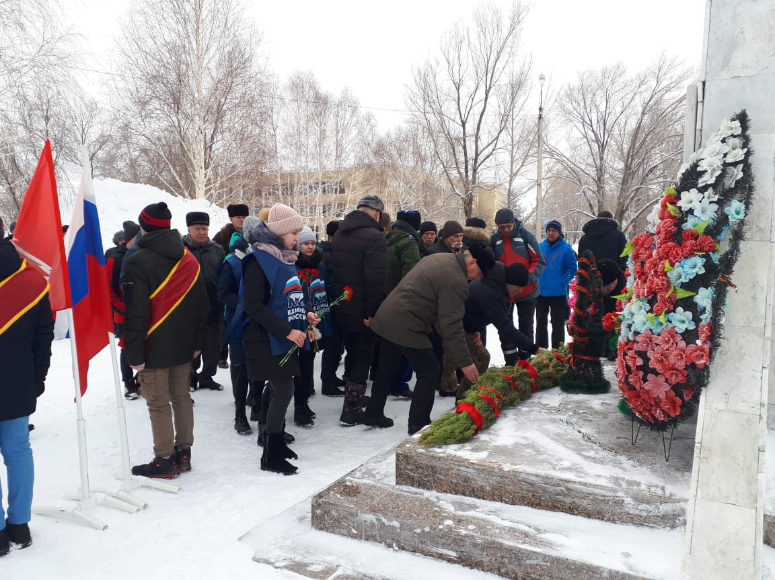
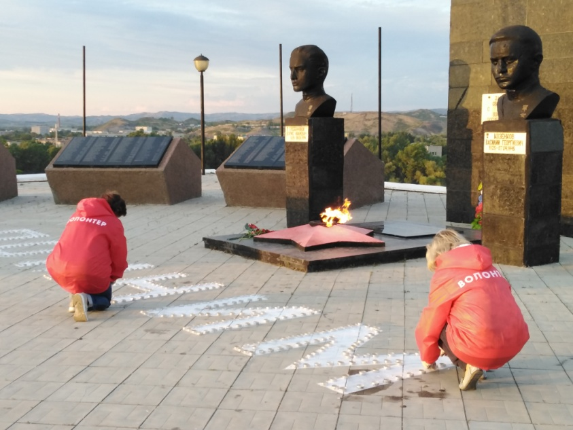
12 февраля 2020 года в спортивном зале «Криолит» прошла спартакиада по отдельным видам спорта среди участников общественнывх организаций Кувандыкского городского округа, посвященная 31 годовщине со дня вывода Советских войск из Афганистана15 февраля 2020 года ветераны афганской войны традиционно встретились у обелиска павшим воинам – интернационалистам, где прошел митинг, посвященный 31 годовщине вывода советских войск из Афганистана. На митинге присутствовали общественная организация «Боевое братство», военнослужащие пограничной заставы, детские военно-патриотические объединения, общественная организация «Содружество ветеранов и отслуживших в пограничных войсках».
Условия пандемии внесли коррективы в работу отдела по молодежной политике. Несмотря на работу отдела в качестве волонтеров акции «#Мы Вместе»отдел по молодежной работе продолжил свою деятельность в онлайн формате.
21 июня 2020г. на Холме Славы в Кувандыкском гродском округе состоялась акция «Свеча памяти». В акции приняли участие волонтеры и администрация муниципального образования Кувандыкский городской округ. Волонтеры выложили и зажгли свечи в слове «ПОМНИМ».

Slide 87
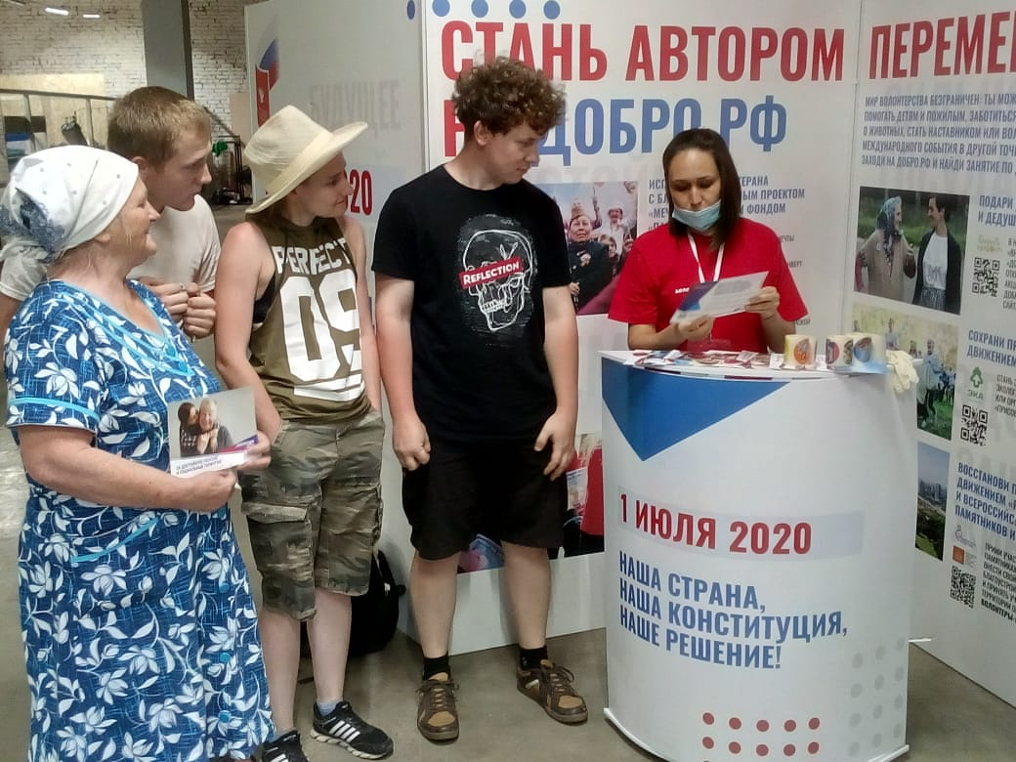
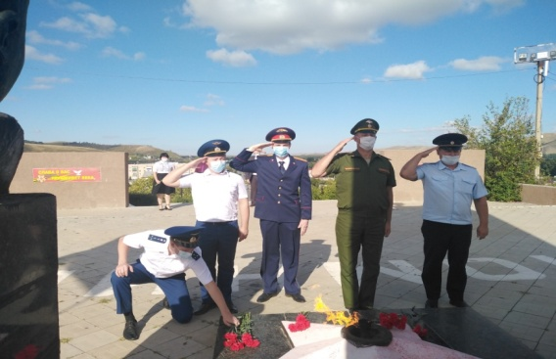
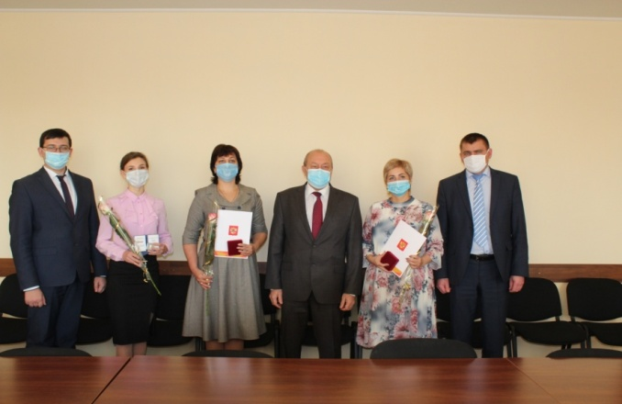
Ежегодно 22 августа в России празднуется День Флага. В этот день отдел по молодежной политике устраивает акции «Гордо реет триколор», в которых участвует молодежь Кувандыкского городского округа.
3 сентября на Холме Славы был зажжен Вечный огонь и возложены цветы к мемориалу Родина – мать.
18 сентября 2020г. силами волонтеров приведен в порядок памятник павшим красноармейцам в 1918 году по улице Северной г.Кувандыка.
5 декабря 2020 года отдел по молодежной политике администрации муниципального образования Кувандыкский городской округ провел акцию «Не будь равнодушным! Становись волонтером!», посвященную Международному дню добровольцев.
8 декабря 2020 года в малом зале администрации муниципального образования Кувандыкский городской округ прошло награждение волонтеров медалями «За бескорыстный вклад в организацию Общероссийской акции взаимопомощи «#МыВместе» в Кувандыкском городском округе.
15 июня, начал работу региональный штаб Всероссийского общественного корпуса «Волонтеры Конституции». В Кувандыкском городском округе волонтеры работают на информационной точке, находящейся в торговом центре «Светофор» по ул. Заводская 2А/2. Информационная точка организована в соответствии с санитарными требованиями, добровольцы обеспечены средствами индивидуальной защиты и антисептиками. Добровольцы помогают разобраться в планируемых изменениях в Основной Закон страны, рассказывают об общероссийском голосовании по вопросу одобрения изменений в Конституцию Российской Федерации. Волонтеры также информируют о возможности присоединиться к добровольческим движениям и проектам. Приглашают принять участие во всероссийских акциях «Красная гвоздика», «Мечты победителей», «Внуки по переписке». Также добровольцы расскажут о всероссийских движениях «Волонтеры-медики», «Волонтеры культуры» и «ЭКА».

Slide 88
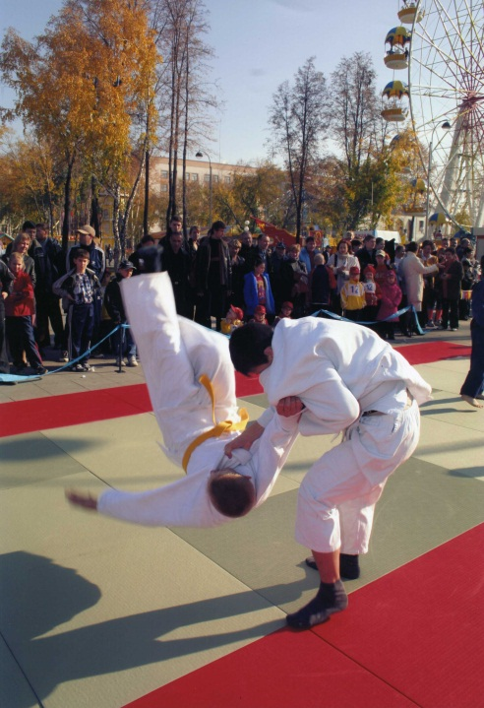
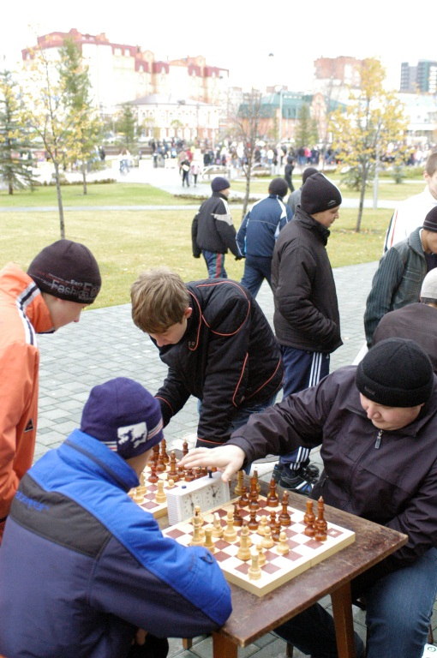
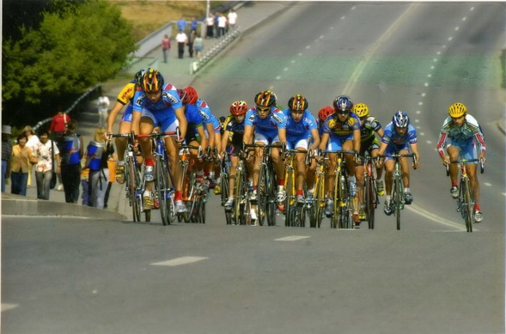
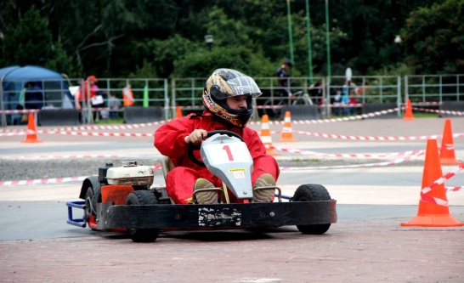
«Комплексные меры по совершенствованию системы физической культуры, спорта и туризма в Кувандыкском городском округе»
Финансирование мероприятий физической культуры, массового спорта и туризма в 2019 году
9 млн. 250 тыс. руб.
Более 5,5 тыс. участников комплексных физкультурных, спортивных мероприятий
1255 участников
Мероприятий посвященный к «Всероссийскому дню физкультурника
5,5 тыс. участников городских чемпионатов, первенств и турниров по видам спорта
2500 чел. участников мероприятий, посвященных знаменатель-ным датам

Slide 89
«Комплексные меры по совершенствованию системы физической культуры, спорта и туризма в Кувандыкском городском округе»
Финансирование мероприятий физической культуры, массового спорта и туризма в 2020 году
9 млн. 250 тыс. руб.
Более 5,5 тыс. участников комплексных физкультурных, спортивных мероприятий
1300 участников
Мероприятий посвященный к «Всероссийскому дню физкультурника
5,5 тыс. участников городских чемпионатов, первенств и турниров по видам спорта
2500 чел. участников мероприятий, посвященных знаменатель-ным датам

Slide 90
«Развитие физической культуры, спорта и туризма в Кувандыкском городском округе»
Организация физкультурно-спортивной работы по месту жительства
На территории муниципального образования Кувандыкский городской округ действуют 15 коллективов физической культуры, численность занимающихся составляет 5570 человек. На проведение мероприятий в 2020 году запланировано 450 тыс .руб.
Организация работы с инвалидами
Общая численность лиц с ограниченными возможностями по городу и району составляет 6 659 человек, из них занимающихся физической культурой и спортом в Кувандыкском городском округе составляет 724 человека. Проведено 7 спортивных мероприятий для лиц с ограниченными возможностями.
Ежегодно лица с ограниченными возможностями МО Кувандыкский городской округ участвуют в областных спартакиадах и отдельных соревнованиях, проводимых различными областными организациями
Проведение мероприятий по внедрению и тестированию населения в рамках Всероссийского физкультурно-спортивного комплекса «Готов к труду и обороне» (ГТО)
450 участников тестирования

Slide 91
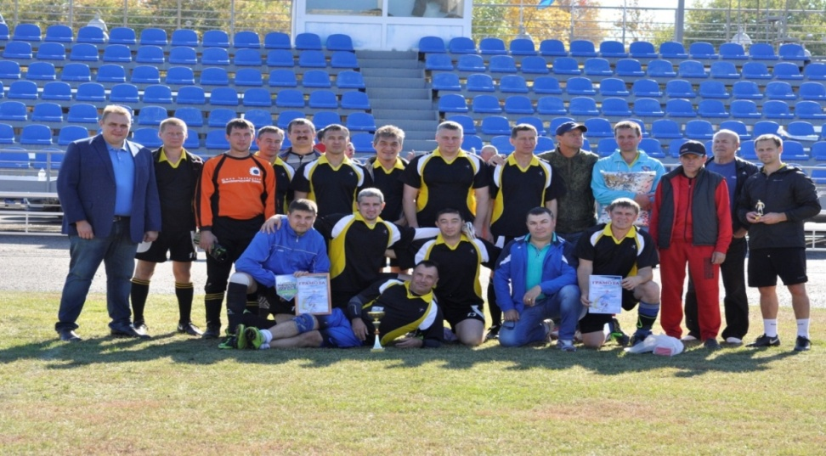
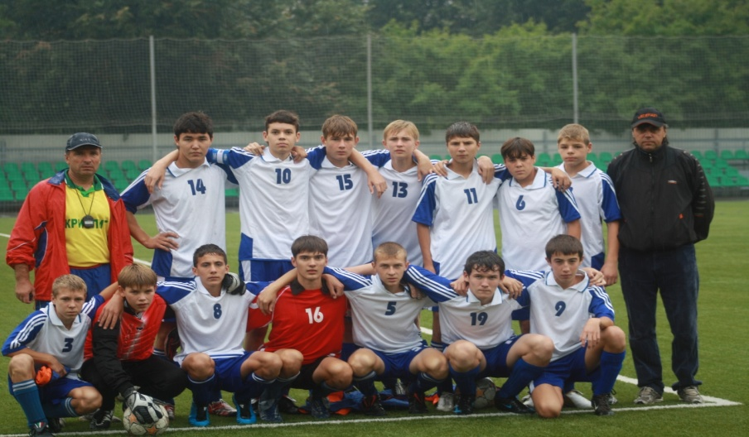
Краткий отчет по проделанным мероприятиям в 2020 году с фотографиями
В настоящее время МАУ «Спортивный центр» Кувандыкского городского округа размещается на 3 основных объектах: в здании спортзала «Криолит», стадион «Криолит», стадион «Машиностроитель». не были выполнены в полном объеме в силу указа президента РФ об режиме самоизоляции и тренировочные процессы были организованы для желающих в онлайн режиме. Также в 3 квартале за 9месяцев 2020 года выполнены плановые показатели муниципального задания -3 171 часов., во 2 квартале плановые показатели проведены согласно плану мероприятий и указу губернатора Оренбургской области о разрешении проведения массовых спортивных мероприятий:
-участие в предварительном этапе Международного фестиваля «ЛОКОБОЛ-2020-РЖД»
Открытое первенство Кувандыкского городского округа по футболу сезона 2020г;
Традиционный открытый турнир Кувандыкского округа по футболу среди ветеранов памяти
В. Савватеева

Slide 92
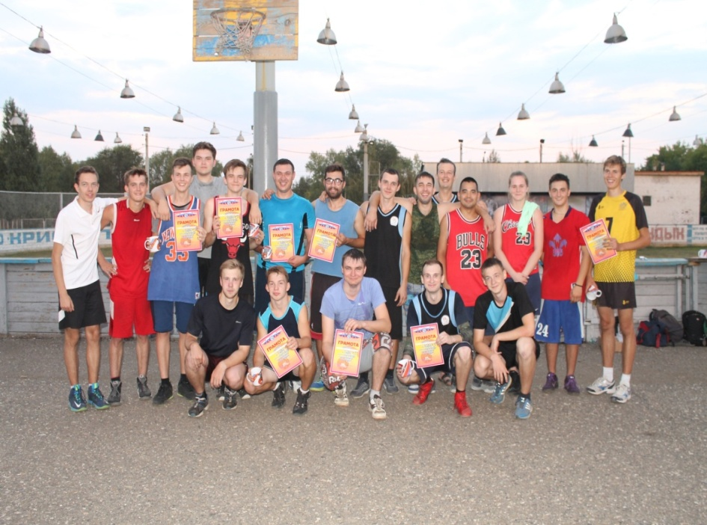
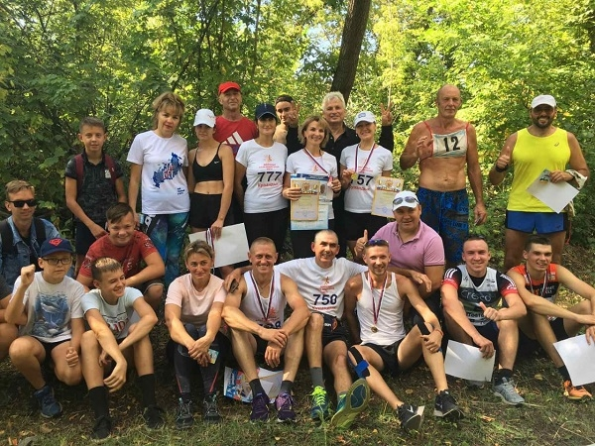
30 августа 2020 г. в г. Кувандык прошли соревнования по легкоатлетическому кроссу среди мужчин и женщин посвященные празднованию «Дня города». В соревнованиях приняли участие любители бега Кувандыкского городского округа, гости из г.Гай и Новоорского района. Соревнования проводились по двум группам среди женщин и мужчин. Программа женщины 5 км. , мужчины 10 км. Победительницей у женщин стала Казакбаева Олеся. Второе место Подлесная Анастасия и тритье место у Моисеевой Натальи. Среди мужчин победителем стал Воронцов Артем. Второе место Богданов Виталий и третье место занял Ихсанов Рустам. Участники были награждены грамотами, медалями и денежным поощрением.
Открытый турнир по футболу посвященного празднованию «Дня города» ;
Открытый турнир по мини-футболу посвященного празднованию «Дня города»; Соревнования Кувандыкского городского округа по стритболу среди мужских команд, посвященного празднованию «Дня города»
Соревнования «Веселые старты» в образовательных учреждениях Кувандыкского городского округа, посвященные «Дню знаний»;

Slide 93
Муниципальная программа "Экономическое развитие муниципального образования Кувандыкский городской округ на 2019-2024 годы"
Финансирование программы, тыс.руб.
№ п/п | Мероприятия программы | Исполнено в 2019 году
 |  |  | Факт 2020 года | План 2021 года
 | Итого по программе «Экономическое развитие муниципального образования Кувандыкский городской округ на 2019-2024 годы» | 10397,3 | 13991,4 | 10584,1
1 | Подпрограмма 1 «Повышение эффективности муниципального управления социально-экономическим развитием муниципального образования Кувандыкский городской округ» | 5045,5 | 5940,8 | 5376,1
1.1 | Основное мероприятие "Организация предоставления государственных и муниципальных услуг в многофункциональных центрах предоставления государственных и муниципальных услуг" | 5045,5 | 5940,8 | 5376,1
2 | Подпрограмма 2 "Развитие пассажирского автомобильного транспорта общего пользования на территории МО Кувандыкский городской округ" | 2800,0 | 3641,7 | 3000,0
2.1 | Основное мероприятие "Предоставление субсидии на обеспечение перевозки пассажиров автомобильным транспортом общего пользования на регулярных муниципальных маршрутах" | 2800,0 | 1116,1 | -
2.2 | Основное мероприятие «Внедрение электронной системы платежей на пассажирском транспорте общего пользования» | - | - | -
2.3 | Основное мероприятие «Организация транспортного обслуживания населения муниципального образования Кувандыкский городской округ» | - | 2525,6 | 3000,0
3 | Подпрограмма "Развитие предпринимательства в Кувандыкском городском округе» | 4,5 | - | -
3.1 | Основное мероприятие «Организация конференций, деловых встреч, "круглых столов", семинаров по обсуждению проблем предпринимательства, торговых ярмарок» | - | - | -
3.2 | Основное мероприятие "Оплата публикаций в СМИ направленных на формирование положительного имиджа СМП, а так же на освещение проблем возникающих при ведение собственного дела (в том числе посредством организации и проведения конкурса журналистов местных СМИ на лучшее освещение проблем малого бизнеса, размещение информации на местном телевидении о предпринимателях городского округа " | - | - | -

Slide 94
№ п/п | Мероприятия программы | Исполнено в 2019 году
 |  |  | Факт 2020 года | План 2021 года
3.3 | Основное мероприятие"Организационное и финансовое содействие повышению корпоративной культуры, образовательного уровня и профессиональной квалификации работников МСП, проведение обучающих семинаров для предпринимателей и их работников." | - | - | -
3.4 | Основное мероприятие"Участие в областных тематических семинарах по вопросам юридического, финансового характера и ведения бизнеса" | 58,5 | - | -
3.5 | Основное мероприятие «Возмещение части затрат субъектов малого и среднего предпринимательства, связанных с уплатой лизинговых платежей и (или) первого взноса (аванса) по договору (договорам) лизинга, заключенному (заключенным) с российской лизинговой организацией в целях создания и (или) развития либо модернизации производства товаров (работ, услуг)» | - | - | -
4 | Подпрограмма 4 "Совершенствование системы кадастра недвижимости и управления земельно-имущественным комплексом на территории Кувандыкского городского округа» | 2374,8 | 4338,1 | 2100,0
4.1 | Основное мероприятие «Распоряжение земельными ресурсами, в том числе не разграниченными» | 587,0 | 408,4 | 40,0
4.2 | Основное мероприятие "Управление имущественным комплексом муниципального образования Кувандыкский городской округ" | 1590,3 | 3702,2 | 2032,5
4.3 | Основное мероприятие «Подготовка и переподготовка кадров» | - | - | -
4.4 | Основное мероприятие «Развитие автоматизированной информационной системы управления земельно-имущественным комплексом» | 97,5 | 27,5 | -
4.5 | Основное мероприятие «Публикация нормативных актов, сведений по управлению имуществом и земельными участками» | 100,0 | 200,0 | -
5 | Подпрограмма 5 "Развитие торговли в Кувандыкском городском округе» | 114,0 | 70,7 | 108,0
5.1 | Основное мероприятие «Предоставление субсидии предпринимателям, юридическим лицам и потребительской кооперации на осуществление расходов, связанных с возмещением стоимости ГСМ при доставке автомобильным транспортом социально - значимых товаров в отдаленные, труднодоступные и малонаселенные пункты Кувандыкского городского округа» | 114,0 | 70,7 | 108,0
5.2 | Основное мероприятие «Проведение выставочно - ярмарочных мероприятий» | - | - | -

Slide 95
Индикаторы муниципальной программы «Экономическое развитие муниципального образования Кувандыкский городской округ на 2019-2024 годы».
Цель: создание условий для обеспечения устойчивого роста экономики и повышения эффективности муниципального управления в Кувандыкском городском округе
№ п/п | Мероприятия программы | Исполнено в 2019 году
 |  |  | Факт 2020 года | План 2021 года
 | Доля удовлетворенности заявителей качеством и доступностью государственных и муниципальных услуг, предоставляемых на базе МФЦ от общего числа опрошенных | 99,7 | 90 | 90
2 | Наличие эксплуатационного подвижного состава автомобильного парка перевозчика, осуществляющего перевозки по регулярным муниципальным маршрутам (по регулируемым тарифам) | 9 | 8 | 8
3 | Число работников занятых в малом и среднем предпринимательстве | 2,8 | 2,9 | 2,93
4 | Исполнение бюджетного задания по администрированию неналоговых доходов от использования муниципального имущества и его продажи | 57,4 | 101,5 | 101,7
5 | Индекс физического объема оборота розничной торговли | 104,4 | 102,2 | 102,3
6 | Среднее время ожидания в очереди при обращении граждан в муниципальный орган | 15 | 15 | 15
1 | Доля граждан, имеющих доступ к получению государственных и муниципальных услуг по принципу "одного окна" по месту пребывания, в том числе в многофункциональных центрах предоставления услуг | 100 | 100 | 100
8 | Количество перевезенных пассажиров на регулярных муниципальных маршрутах по регулируемым тарифам | 60,5 | 33,0 | 50,0
9 | Пробег пассажирского транспорта на регулярных муниципальных маршрутах по регулируемым тарифам | 565,8 | 240,5 | 330,0
10 | Количество выданных перевозчику карт маршрутов регулярных перевозок | - | 38 | 38
11 | Объем оборота малых и средних предприятий | 1224,8 | 1366,0 | 1442,3

Slide 96
№ п/п | Мероприятия программы | Исполнено в 2019 году
 |  |  | Факт 2020 года | План 2021 года
12 | Налоговые поступления в бюджеты всех уровней от предпринимательства | 42,5 | 41,0 | 41,9
13 | Число субъектов малого и среднего предпринимательства в расчете на 10 тыс.чел. населения | 199,3 | 222,9 | 227,4
14 | Количество субъектов малого и среднего предпринимательства, получивших возмещение части затрат субъектов МСП, связанных с уплатой лизинговых платежей и (или) первого взноса (аванса) по договору (договорам) лизинга, заключенному с российской лизинговой организацией в целях создания и (или) развития либо модернизации производства товаров (работ, услуг) | - | - | -
15 | Количество проведенных заседаний координационного совета по развитию МСП | 2 | 2 | 2
16 | Количество проведенных публичных мероприятий по вопросам развития МСП (семинары, мастер-классы, круглые столы) | 3 | 2 | 2
17 | Количество субъектов МСП и самозанятых граждан, получивших поддержку в рамках федерального проекта, нарастающим итогом, человек |  | 21 | 30
18 | Количество субъектов МСП, охваченных услугами Центра "Мой бизнес", единица |  | 33 | 45
19 | Количество субъектов МСП, выведенных на экспорт при поддержке центра координации поддержки экспортно ориентированных субъектов МСП, нарастающим итогом, единица |  | 2 | 2
20 | Количество физических лиц - участников федерального проекта, занятых в сфере малого и среднего предпринимательства, по итогам участия в федеральном проекте, нарастающим итогом, человек |  | 23 | 43
21 | Количество вновь созданных субъектов МСП участниками проекта, нарастающим итогом, единица |  | 4 | 7
22 | Количество обученных основам ведения бизнеса, финансовой грамотности и иным навыкам предпринимательской деятельности, нарастающим итогом, человек |  | 36 | 54
23 | Количество физических лиц - участников федерального проекта, нарастающим итогом, человек |  | 197 | 301

Slide 97
№ п/п | Мероприятия программы | Исполнено в 2019 году
 |  |  | Факт 2020 года | План 2021 года
24 | Количество выданных микрозаймов субъектам МСП, единица |  | 4 | 2
25 | Количество самозанятых раждан, зафиксировавших свой статус, с учетом введения налогового режима для самозанятых, нарастающим итогом, человек |  | 61 | 131
26 | Количество земельных участков, сформированных для предоставления по постановлениям и на торгах | 127 | 60 | 60
27 | Количество объектов капитального строительства муниципальной собственности, прошедших процедуру кадастрового учета | 28 | 50 | 40
28 | Количество предоставленных земельных участков из земель сельскохозяйственного назначения | 35 | 50 | 50
29 | Количество специалистов, прошедших подготовку и переподготовку кадров | 1 | 2 | 2
30 | Количество опубликованных нормативных правовых актов, сведений по управлению имуществом и земельным участкам | 24 | 25 | 25
31 | Увеличение количества объектов в перечне муниципального имущества, предоставляемого на долгосрочной основе (в том числе на льготных условиях) субъектам малого и среднего предпринимательства | - | 1 | 1
32 | Доля сданных в аренду субъектам малого и среднего предпринимательства и организациям, образующим инфраструктуру поддержки субъектов МСП, объектов недвижимого имущества, включенных в перечни муниципального имущества, в общем количестве объектов недвижимого имущества, включенных в указанные перечни | - | 30 | 40
33 | Разработаны НПА, регулирующие оказание имущественной поддержки субъектам МСП и организациям, образующим инфраструктуру поддержки субъектов МСП | - | да | да
34 | Размещены на официальном сайте МО в сети Интернет актуализированные сведения об объектах имущества, включенных в перечень | - | да | да
35 | Оборот розничной торговли на душу населения в месяц | 6443,69 | 6380,18 | 6788,09
36 | Обеспеченность населения округа площадью торговых объектов | 1106,82 | 1047,0 | 1048,0
37 | Количество отдаленных, труднодоступных и малонаселенных пунктов, а также населенных пунктов, в которых отсутствуют торговые объекты, в которые в 2018 году осуществлена доставка социально значимых товаров | 3 | 2 | 3

Slide 98
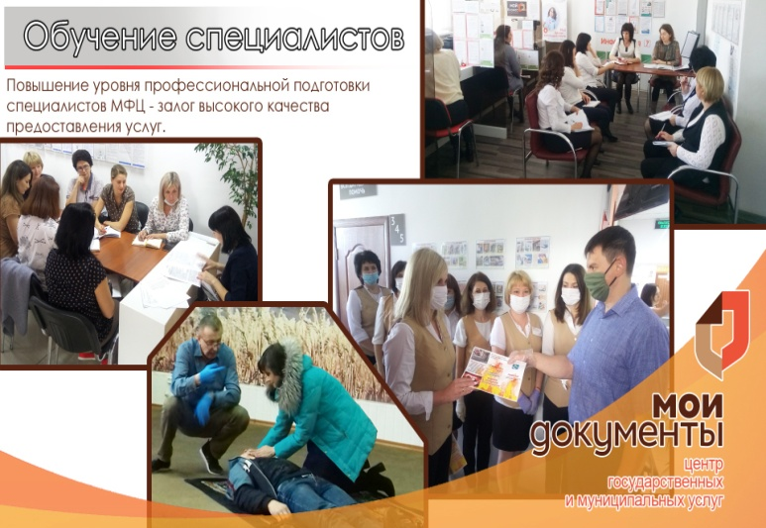

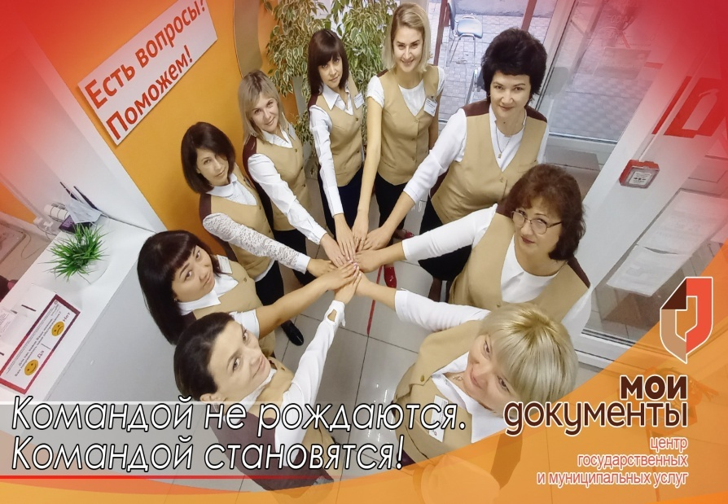
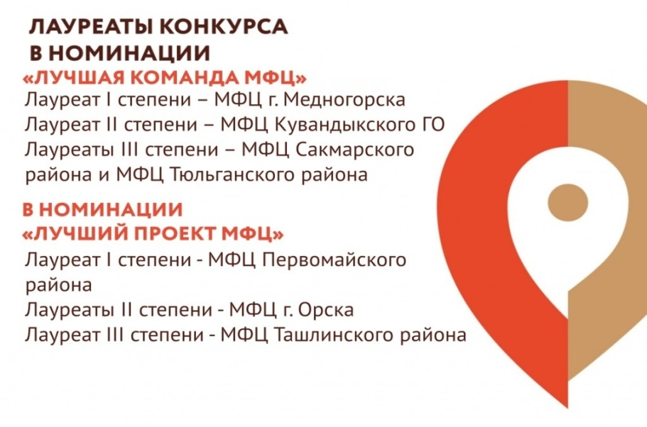
Краткий отчет по проделанным мероприятиям в 2020 году

Slide 99
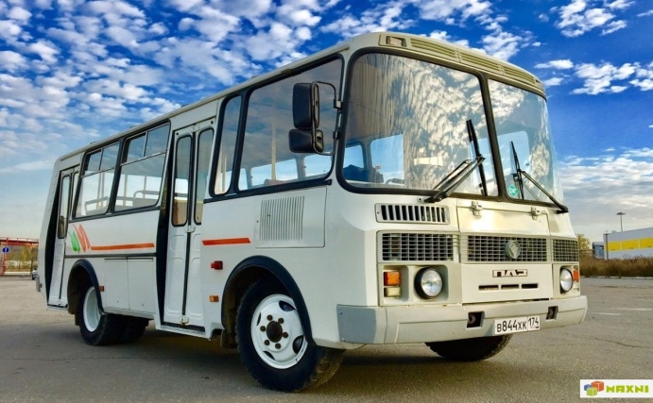
Краткий отчет по проделанным мероприятиям в 2020 году с фотографиями
После направления ходатайства Губернатору Оренбургской области в сентябре 2020 года из областного бюджета были выделены бюджетные средства в сумме 2 600 000 рублей на осуществление закупки услуг по перевозкам населения по муниципальным маршрутам по регулируемым тарифам по 44-ФЗ.
Проведены аукционные мероприятия и 16.10.2020 года заключен муниципальный контракт с ООО «ТеплоВодоРемонт». Срок действия контракта до 31.12.2020 года.

Slide 100

Краткий отчет по проделанным мероприятиям в 2020 году
В 2020 году в целях поддержки малого бизнеса для преодоления последствий пандемии организованы прямые линии по мерам поддержки МСП, проводится информирование предпринимателей-получателей субсидий.
Проводится работа по увеличению количества самозанятых граждан, зафиксировавших свой статус, с учетом введения нового налогового режима.
Разработан и реализуется план информационной кампании по самозанятым.
На странице для бизнеса в Инстаграмм и в группе в Ватсап действует рубрика «Вопрос-ответ», размещаются публикации о налоге на профессиональный доход, даются разъяснения по новому режиму: кто и как может зарегистрироваться, плюсы самозанятости.
Информирование о новом налоговом режиме для самозанятых проводится на местной телерадио-компании «Аргус». Статья о специальном налоговом режиме «Как зарегистрироваться самозанятым» размещена в газете «Новый путь».
По сведению налоговой службы с 01.07.2020 года на территории округа в статусе самозанятых зарегистрировалось на 01.12.2020 года 163 человека.
Проводится работа по увеличению количества самозанятых граждан, зафиксировавших свой статус, с учетом введения нового налогового режима.
Разработан и реализуется план информационной кампании по самозанятым.
На странице для бизнеса в Инстаграмм и в группе в Ватсап действует рубрика «Вопрос-ответ», размещаются публикации о налоге на профессиональный доход, даются разъяснения по новому режиму: кто и как может зарегистрироваться, плюсы самозанятости.
Информирование о новом налоговом режиме для самозанятых проводится на местной телерадио-компании «Аргус». Статья о специальном налоговом режиме «Как зарегистрироваться самозанятым» размещена в газете «Новый путь».
По сведению налоговой службы с 01.07.2020 года на территории округа в статусе самозанятых зарегистрировалось на 01.12.2020 года 163 человека.
В 2020 году участие в вебинарах «Встреча с представителями ОЗОН», «Бизнес-чаепитие с бизнес-тренером Майклом Бэнгом», онлайн-семинар 1С, онлайн-семинары «Для плательщиков ЕНВД», «Финансовый план в кризис», «Как составить финансовый прогноз в условиях неопределенности», «Маркировка товаров», «Роспотребнадзор отвечает на вопросы предпринимателей» приняли 19 субъектов МСП.
1 субъект МСП принял участие в онлайн-марафоне «Сверхэффективность», 1 субъект МСП в вебинаре «Самозанятый = предприниматель».
В августе 2020 года 2 предпринимателя приняли участие в конкурсе «Молодой предприниматель», Кандауров Максим вышел в полуфинал регионального этапа конкурса.
В ноябре-декабре Школьники округа участвуют в конкурсе бизнес-идей среди школьников «Мой первый бизнес».
8 предпринимателей приняли участие в онлайн-программе по наставничеству «#Делай бизнес».
4 предпринимателя приняли участие в вебинаре «Переход с ЕНВД. Выбор оптимального режима налогообложения».
В центре «Мой бизнес» предприниматели воспользовались услугами по открытию франшизы, услугами рекламы, сертификации, получили консультации партнеров и по горячей линии.

Slide 101
Муниципальная программа "Развитие сельского хозяйства и регулирование рынков сельскохозяйственной продукции, сырья и продовольствия Кувандыкского городского округа" на 2019-2024 годы"
Финансирование программы, тыс.руб.
№ п/п | Мероприятия программы | Исполнено в 2019 году
 |  |  | Факт 2020 года | План 2021 года
 | Итого по программе «Развитие сельского хозяйства и регулирование рынков сельскохозяйственной продукции, сырья и продовольствия Кувандыкского городского округа" на 2019-2024 годы» | 304,5 | 3683,5 | 3770,6
1 | Подпрограмма 1 "Развитие отраслей агропромышленного комплекса» | 45,0 | 33,0 | -
1.1 | Основное мероприятие «Организация и проведение конкурсов в подотрасли растениеводства по окончании просевных и уборочных работ» | 27,0 | 18,0 | -
1.2 | Основное мероприятие «Стимулирование роста производительности труда в сельском хозяйстве» | 9,0 | 9,0 | -
1.3 | Основное мероприятие «Проведение мероприятий по популяризации сельскохозяйственного производства» | 9,0 | 6,0 | -
2 | Подпрограмма 2 "Техническая и технологическая модернизация, инновационное развитие" | 9,0 | 9,0 | -
2.1 | Основное мероприятие « Поддержка предприятий АПК в целях эффективного использования техники и оборудования» | 9,0 | 9,0 | -
3 | Подпрограмма 3 "Отлов и содержание безнадзорных животных, защита населения от болезней, общих для человека и животных" | 250,5 | 445,6 | 445,6
3.1 | Основное мероприятие "Проведение мероприятий по отлову и содержанию безнадзорных домашних животных" | 250,5 | 445,6 | 445,6
3.2 | Основное мероприятие "Защита населения от болезней, общих для человека и животных" | - | - | -
4 | Подпрограмма "Развитие сельскохозяйственного производства" | - | 3195,9 | 3325,0
4.1 | Основное мероприятие "Создание условий для развития сельскохозяйственного производства, расширения рынка сельскохозяйственной продукции, сырья и продовольствия" |  | 3195,9 | 3325,0
5 | Подпрограмма 5 «Создание условий для обеспечения доступным и комфортным жильем сельского населения» | - | - | -

Slide 102
Индикаторы муниципальной программы «Развитие сельского хозяйства и регулирование рынков сельскохозяйственной продукции, сырья и продовольствия Кувандыкского городского округа" на 2019-2024 годы».
Цель: повышение конкурентоспособности производимой сельскохозяйственной продукции и создание условий для устойчивого развития сельских территорий
№ п/п | Мероприятия программы | Исполнено в 2019 году
 |  |  | Факт 2020 года | План 2021 года
1 | Индекс производства продукции сельского хозяйства в хозяйствах всех категорий (в сопоставимых ценах) | 102,1 | 103,2 | 103,4
2 | Количество мероприятий по популяризации сельскохозяйственного производства | - | 1 | 1
3 | Среднемесячная заработная плата работников сельского хозяйства | 16558 | 17485 | 18272
4 | Количество семей, проживающих в сельской местности и улучшивших жилищные условия с государственной поддержкой | 1 | 3 | 1
5 | Рентабельность сельскохозяйственных организаций (с учетом субсидий) | 28,15 | 18 | 18,1
6 | Размер посевных площадей зерновых, зернобобовых, масличных и кормовых культур | 109500 | 102800,3 | 105202,4
7 | Валовой сбор зерновых и зернобобовых культур в хозяйствах всех категорий | 73681,7 | 90485 | 105700,1
8 | Валовой сбор масличных культур в хозяйствах всех категорий | 7126,4 | 4946 | 5136
9 | Площадь озимых зерновых культур | 2300 | 4762 | 2300
10 | Внесение минеральных удобрений в действующем веществе | 258,7 | 451 | 472
11 | Производство скота и птицы на убой в хозяйствах всех категорий (в живом весе) | 464 | 500 | 550
12 | Производство молока всех видов сельскохозяйственных предприятий, КФХ, включая ИП | 1984,8 | 1800 | 1900

Slide 103
№ п/п | Мероприятия программы | Исполнено в 2019 году
 |  |  | Факт 2020 года | План 2021 года
13 | Прирост производства молока в хозяйствах всех категорий | 0 | 0 | 100
14 | Сохранение поголовья молочных коров | 601 | 642 | 642
15 | Численность товарного поголовья коров специализированных мясных пород в сельскохозяйственных предприятиях, КФХ, включая ИП | 1811 | 1713 | 1765
16 | Прирост маточного поголовья овец и коз в сельскохозяйственных предприятиях, КФХ, включая ИП | 20 | 23 | 23
17 | Доля застрахованной посевной (посадочной) площади в общей посевной (посадочной) площади | - | - | 1,7
18 | Доля застрахованного поголовья сельскохозяйственных животных в общем поголовье с/х животных | - | 5,3 | 6,4
19 | Тракторы | 3 | 14 | 12
20 | Зерноуборочные комбайны | 7 | 6 | 6
21 | Кормоуборочные комбайны | 0 | 1 | 0
22 | Количество отловленных безнадзорных животных |  | 60 | 70
23 | Количество отремонтированных и закрытых объектов уничтожения биологических отходов | - | - | 4
24 | Индекс производительности труда | - | 93,3 | 94,0
25 | Ввод (приобретение) жилья для граждан, проживающих в сельской местности | 0,07 | 0,3 | 0,08

Slide 104
Состояние сельского хозяйства Кувандыкский городской округ на 01 декабря 2020 г. (количество)

Slide 105
Основные показатели результативности Муниципальная программа «Развитие сельского хозяйства и регулирование рынков сельскохозяйственной продукции, сырья и продовольствия Кувандыкского городского округа»

Slide 106
Организация проведения конкурсов среди предприятий АПК городского округа
Организация и проведение конкурсов, в подотрасли растениеводства по окончании посевных и уборочных работ:
Расходы запланированы на 2020 года (18 тыс.руб.), освоено 18 тыс.руб.
среди трактористов-машинистов
среди водителей
среди комбайнеров
Организация и проведение конкурсов, в подотрасли животноводства:
Расходы запланированы на 2020 года (6 тыс.руб.), освоено 6 тыс.руб.
- среди операторов по откорму, нагулу и выращиванию КРС;
На 2021 г. запланировано 0 тыс.руб.
На 2022 г. запланировано 6 тыс.руб.
На 2021 г. запланировано 0 тыс.руб.
На 2022 г. запланировано 18 тыс.руб.

Slide 107
Организация проведения конкурсов среди предприятий АПК городского округа
Организация смотра-конкурса среди сельскохозяйственных предприятий АПК на лучшую готовность хозяйств к зимовке скота
Расходы запланированы на 2020 года (9тыс.руб.), освоено 9 тыс.руб.
Организация и проведение конкурса среди предприятий АПК на лучшую постановку техники на зимнее хранение:
Расходы запланированы на 2020 года (9 тыс.руб.), освоено 9 тыс.руб.
На 2021 г. запланировано 0 тыс.руб.
На 2022 г. запланировано по 9 тыс.руб.
«Устойчивое развитие сельских территорий городского округа»:
Расходы запланированы на 2020 год (2507,02 тыс.руб.), освоено 2507,02 тыс.руб.
Ввод жилья для граждан проживающих на сельских территориях округа в 2020 г. (приобретение – 78,6 кв.м., строительство – 218,36 кв.м.) освоено 296,96 кв.м.
На 2021 г. запланировано 0 тыс.руб.
На 2022 г. запланировано по 9 тыс.руб

Slide 108
Муниципальная программа "Управление муниципальными финансами и муниципальным долгом Кувандыкского городского округа Оренбургской области на 2019-2024 годы"
Финансирование программы, тыс.руб.
№ п/п | Мероприятия программы | Исполнено в 2019 году
 |  |  | Факт 2020 года | План 2021 года
 | Итого по программе «Управление муниципальными финансами и муниципальным долгом Кувандыкского городского округа Оренбургской области на 2019-2024 годы» | 31419,0 | 36308,1 | 36345,4
1 | Подпрограмма 1 «Организация составления и исполнения бюджета городского округа» | 28324,7 | 31645,5 | 32980,7
1.1 | Основное мероприятие « Организация составления и исполнения бюджета городского округа» | 28324,7 | 31645,5 | 3200,7
1.2 | Основное мероприятие «Стабилизация финансовой ситуации и финансовое обеспечение непредвиденных расходов в Кувандыкском городском округе» | - | - | 980,0
2 | Подпрограмма 2 "Управление муниципальным долгом и муниципальными финансовыми активами Кувандыкского городского округа Оренбургской области» | 27,2 | 23,9 | 20,7
2.1 | Основное мероприятие «Обслуживание муниципального долга Кувандыкского городского округа» | 27,2 | 23,9 | 20,7
3 | Подпрограмма 3 «Повышения эффективности бюджетных расходов» | 1326,7 | 2559,2 | 1112,8
3.1 | Основное мероприятие «Повышение эффективности распределения бюджетных средств» | 1326,7 | 2559,2 | 1112,8
4 | Подпрограмма 4 "Организация и осуществление муниципального финансового контроля в финансово-бюджетной сфере" | 1740,4 | 2079,6 | 2231,3
4.1 | Основное мероприятие. "Организация и осуществление внутреннего финансового контроля в финансово-бюджетной сфере за соблюдением бюджетного законодательства, иных нормативных правовых актов, регулирующих бюджетные правоотношения." | 866,4 | 1029,8 | 1177,2
4.2 | Основное мероприятие "Экспертно аналитические мероприятия внешнего финансового контроля в финансово-бюджетной сфере за соблюдением бюджетного законодательства " | 874,0 | 1049,7 | 1054,1

Slide 109
Индикаторы муниципальной программы «Экономическое развитие муниципального образования Кувандыкский городской округ на 2019-2024 годы».
Цель: обеспечение долгосрочной сбалансированности и устойчивости бюджетной системы Кувандыкского городского округа.
№ п/п | Мероприятия программы | Исполнено в 2019 году
 |  |  | Факт 2020 года | План 2021 года
1 | Удельный вес расходов бюджета городского округа, формируемых программным методом, в общем объеме расходов бюджета городского округа в соответствующем финансовом году | 97,4 | 98,5 | 98,5
2 | Отношение объема муниципального долга Кувандыкского городского округа по состоянию на 1января года, следующего за отчетным, к общему годовому объему доходов бюджета городского округа в отчетном финансовом году (без учета объема безвозмездных поступлений | 8,8 | 50 | 50
3 | Рейтинг Кувандыкского городского округа по качеству управления муниципальными финансами по данным Министерства финансов | 103 | 82 | 83
4 | Соотношение количества представлений и предписаний, направленных объектам контроля, к количеству контрольных мероприятий, при проведении которых установлены финансовые нарушения | 100 | 100 | 100.0
5 | Количество работников финансового управления Кувандыкского городского округа, принимающих участие в мероприятиях по повышению финансовой грамотности населения округа | 5 | 5 | 5
6 | Количество дней нарушения сроков представления проекта бюджета городского округа в Кувандыкского городского округа. | 0 | 0 | 0
7 | Исполнение бюджета городского округа по доходам | 100,4 | 99,8 | 99,8
8 | Исполнение бюджета городского округа по расходам | 99,2 | 98,3 | 99
9 | Просроченная кредиторская задолженность по обязательствам бюджета городского округа | 0 | 0 | 0
10 | Средняя оценка качества финансового менеджмента главных распорядителей средств бюджета городского округа | 60,67 | 62 | 62
11 | Наличие бюджетного прогноза городского округа на долгосрочный период | 1 | 1 | 1

Slide 110
№ п/п | Мероприятия программы | Исполнено в 2019 году
 |  |  | Факт 2020 года | План 2021 года
12 | Наличие НПА по использованию средств резервного фонда | да | да | да
13 | Наличие в проекте бюджета городского округа на очередной финансовый год и на плановый период программы муниципальных внутренних заимствований и программы муниципальных гарантий | 1 | 1 | 1
14 | Отношение годовой суммы платежей на погашение и обслуживание муниципального долга Кувандыкского городского округа к доходам бюджета городского округа (без учета объема безвозмездных поступлений) | 1,9 | 15 | 15
15 | Доля расходов на обслуживание муниципального долга Кувандыкского городского округа в общем объеме расходов бюджета городского округа, за исключением объема расходов, которые осуществляются за счет субвенций, предоставляемых из бюджетов бюджетной системы Российской Федерации | 0,004 | 15 | 15
16 | Количество заключенных с профессиональными участниками финансового рынка контрактов в целях осуществления заимствований Кувандыкского городского округа | 1 | 1 | 1
17 | соответствие объема муниципального долга и расходов на его обслуживание ограничениям, установленным Бюджетным кодексом Российской Федерации | 1 | 1 | 1
18 | Количество публикаций о размере муниципального долга, размещенных на сайте администрации МО Кувандыкский городской округ | 12 | 12 | 12
19 | Отношение дефицита бюджета городского округа (за вычетом снижения остатков средств на счетах по учету средств бюджета) к общему годовому объему доходов бюджета городского округа (без учета объема безвозмездных поступлений *) | 0 | 5 | 5
20 | Отношение муниципального долга (за вычетом выданных гарантий) к доходам бюджета без учета объема безвозмездных поступлений и поступлений по дополнительным нормативам | 15,5 | 16 | 16
21 | Отношение объема просроченной кредиторской задолженности местного бюджета и муниципальных учреждений к расходам бюджета | 0 | 0 | 0
22 | Доля бюджетных инвестиций в общем объеме расходов бюджета | 0 | 1,7 | 1,7
23 | Процент абсолютного отклонения фактического объема доходов (без учета безвозмездных поступлений) за отчетный год от первоначального плана | 9 | 10 | 10
24 | Наличие утвержденной методики формализованного прогнозирования доходов бюджета по основным налогам и сборам | да | да | да

Slide 111
№ п/п | Мероприятия программы | Исполнено в 2019 году
 |  |  | Факт 2020 года | План 2021 года
25 | Отношение прироста расходов бюджета в отчетном финансовом году, не обеспеченных соответствующим приростом доходов бюджета, к объему расходов | -3,4 | 3 | 2
26 | Наличие просроченной кредиторской задолженности по долговым обязательствам | нет | нет | нет
27 | Наличие кредиторской задолженности по страховым взносам в государственные внебюджетные фонды | нет | нет | нет
28 | Соблюдение бюджетного законодательства при утверждении объема условно-утвержденных расходов бюджета | да | да | да
29 | Прирост объема доходов автономных и бюджетных учреждений от приносящей доход деятельности, процентов | 19,4 | 8 | 9
30 | Доля расходов на осуществление бюджетных инвестиций в рамках программ (рассчитывается без учета межбюджетных трансфертов) | 100 | 100 | 100
31 | Доля руководителей органов местного самоуправления, руководителей учреждений для которых оплата их труда определяется с учетом результатов их профессиональной деятельности | 95,8 | 96 | 97
32 | Наличие установленного порядка определения предельных объемов бюджетных ассигнований, доводимых до главных распорядителей бюджетных средств в процессе составления проекта бюджета | да | да | да
33 | Доля программ, по которым утвержденный объем финансирования изменился в течение отчетного года более чем на 10 процентов от первоначального | 50 | 43 | 40
34 | Процент абсолютного отклонения утвержденного объема расходов бюджета на первый год планового периода от объема расходов соответствующего года при его утверждении на очередной финансовый год | 38,7 | 31 | 30
35 | Доля программ, принятых в отчетном году, проекты которых прошли публичные обсуждения | 100 | 100 | 100
36 | Доля услуг по осуществлению юридически значимых действий, предоставляемых в электронной форме | 93,3 | 93,5 | 93,5
37 | Публикация данных мониторинга качества финансового управления главных распорядителей бюджетных средств | да | да | да
38 | Доля муниципальных учреждений, выполнивших муниципальное задание на 100 процентов, в общем количестве муниципальных учреждений, которым установлены муниципальные задания | 100 | 100 | 100

Slide 112
№ п/п | Мероприятия программы | Исполнено в 2019 году
 |  |  | Факт 2020 года | План 2021 года
39 | Проведение независимой оценки соответствия качества фактически предоставленных муниципальных услуг утвержденным требованиям к качеству, изучение мнения населения о качестве предоставляемых муниципальных услуг | да | да | да
40 | Доля учреждений, в которых соотношение средней заработной платы руководителей учреждения и их заместителей к средней заработной плате работников учреждения превышает 5 раз | 0 | 0 | 0
41 | Размещение информации на специализированном сайте в сети "Интернет", на котором размещается информация о муниципальных финансах | да | да | да
42 | Наличие Интернет-портала оказания услуг по осуществлению юридически значимых действий в электронной форме | нет | да | да
43 | Наличие сайта в сети "Интернет", имеющего функцию обратной связи с потребителями услуг | да | да | да
44 | Доля учреждений, информация о результатах деятельности которых за отчетный год размещена в сети "Интернет" | 99 | 99,5 | 100
45 | Доля органов местного самоуправления, информация о результатах деятельности которых размещена в сети "Интернет" | 100 | 100 | 100
46 | Размещение в сети Интернет брошюры "Бюджет для граждан", разработанной на основе утвержденного решения о бюджете на текущий год и на плановый период | да | да | да
47 | Размещение в сети Интернет брошюры "Бюджет для граждан", разработанной на основе отчета об исполнении решения о бюджете за отчетный год | да | да | да
48 | Реализация на территории муниципального образования проектов поддержки местных инициатив, направленных на решение вопросов местного значения при непосредственном участии граждан | да | да | да
49 | Соотношение объема проверенных средств бюджета городского округа к общей сумме расходов бюджета городского округа | 15 | 15 | 17
50 | Соотношение количества проверенных учреждений и организаций от общего числа запланированных контрольных мероприятий в соответствующем году | 100 | 100 | 100
51 | Соотношение количества проведенных внешних проверок годовых отчетов главных распорядителей бюджетных средств к общему количеству ГРБС на территории Кувандыкского городского округа | 100 | 100 | 100
38 | Количество проведенных мероприятий, направленных на повышение финансовой грамотности населения Кувандыкского городского округа | 7 | 7 | 7

Slide 113
Ожидаемые результаты реализации Программы:
сохранение объема муниципального долга Кувандыкского городского округа на уровне, не превышающем объем доходов бюджета городского округа без учета объема безвозмездных поступлений;
отсутствие просроченных долговых обязательств, просроченной кредиторской задолженности, в том числе по исполнению обязательств перед гражданами;
минимизация замечаний со стороны контролирующих органов к порядку осуществления бюджетного процесса;
повышение эффективности бюджетных расходов.
исполнение расходных обязательств бюджета Кувандыкского городского округа к 2024г. 99,8%;

Slide 114
Показатели (индикаторы) программы в 2018 -2019 году:
На дополнительное профессиональное образование (курсы повышения квалификации, семинары):
в 2018 г. обучено 20 сотрудников на сумму 89,1 тыс. рублей;
в 2019 г. обучено – 21 сотрудник на сумму 62,1 тыс.рублей;
в 2020 г. обучено – 61 сотрудник на сумму 155,3 тыс. рублей.
На повышение уровня технической оснащенности органов исполнительной власти городского округа, задействованных
в бюджетном процессе (приобретение компьютерной техники, комплектующих для ПК ,периферийных устройств, программного обеспечения(информационных систем); техническое сопровождение и обновление программных продуктов(информационных систем)) было использовано в 2018 г. - 2201,8 тыс.рублей, в 2019 г. – 1119,1 тыс.рублей в 2020 г. -2027,0 тыс.рублей.

Slide 115
Муниципальная программа«Энергоэффективность и развитие энергетики в муниципальном образовании Кувандыкский городской округ» на 2019- 2024 годы"
Финансирование программы, тыс.руб.
№ п/п | Мероприятия программы | Исполнено в 2019 году
 |  |  | Факт 2020 года | План 2021 года
 | Итого по программе «Энергоэффективность и развитие энергетики в муниципальном образовании Кувандыкский городской округ» на 2019- 2024 годы"» | 165,6 | 93,6 | 20,0
1.1 | Основное мероприятие « Энергосбережение и повышение энергетической эффективности в Кувандыкском городском округе" | 165,6 | 93,6 | 20,0
Индикаторы муниципальной программы программа«Энергоэффективность и развитие энергетики в муниципальном образовании Кувандыкский городской округ» на 2019- 2024 годы"»
Цель: Формирование целостной и эффективной системы управления энергосбережением и повышение энергетической эффективности МО Кувандыкский городской округ.
№ п/п | Мероприятия программы | Исполнено в 2019 году
 |  |  | Факт 2020 года | План 2021 года
1 | Доля объема энергетических ресурсов, потребляемых муниципальными учреждениями, расчеты за которые осуществляются с использованием приборов учета энергетических ресурсов | 51,96 | 51,96 | 52
2 | Доля учреждений, прошедших квалифицированное энергетическое обследование и получивших энергетические паспорта | 100 | 100 | 100
3 | Доля учреждений, прошедших квалифицированное техническое обслуживание и метрологическое обеспечение узлов учета и регулирования энергоресурсов | 100 | 100 | 100
4 | Доля обученных ответственных специалистов методам энергосбережения, техническо-экономической оценке энергосберегающих мероприятий | 96 | 96 | 96

Slide 116
Муниципальная программа "Реализация муниципальной политики в муниципальном образовании Кувандыкский городской округ Оренбургской области" на 2019 год и на перспективу до 2024 года
Финансирование программы, тыс.руб.
№ п/п | Мероприятия программы | Исполнено в 2019 году
 |  |  | Факт 2020 года | План 2021 года
 | Итого по программе «Реализация муниципальной политики в муниципальном образовании Кувандыкский городской округ Оренбургской области" на 2019 год и на перспективу до 2024 года» | 162256,3 | 170890,7 | 164506,1
1 | Подпрограмма 1 "Осуществление финансово-хозяйственного, организационно-технического, правового, документационного, аналитического и информационного обеспечения исполнения полномочий органов местного самоуправления Кувандыкского городского округа Оренбургской области" | 43830,1 | 47550,1 | 44213,8
1.1 | Основное мероприятие "Обеспечение деятельности органов местного самоуправления администрации Кувандыкского городского округа Оренбургской области" | 40995,6 | 44678,6 | 35972,9
1.2 | Основное мероприятие "Осуществления отдельных государственных полномочий муниципальным образованием Кувандыкский городской округ Оренбургской области" | 843,3 | 923,1 | 933,3
1.3 | Основное мероприятие "Осуществление переданных полномочий по государственной регистрации актов гражданского состояния" | 1991,2 | 1948,4 | 1807,6
2 | Подпрограмма 2 "Осуществление административно-хозяйственного и автотранспортного обеспечения органов местного самоуправления Кувандыкского городского округа Оренбургской области" | 118426,2 | 123340,5 | 120292,3
2.1 | Основное мероприятие "Административно-хозяйственное и автотранспортное обеспечение органов местного самоуправления Кувандыкского городского округа Оренбургской области" | 118426,2 | 123340,5 | 120292,3

Slide 117
Индикаторы муниципальной программы «"Реализация муниципальной политики в муниципальном образовании Кувандыкский городской округ Оренбургской области" на 2019 год и на перспективу до 2024 года»
Цель: создание условий для повышения эффективности реализации муниципальной политики в муниципальном образовании Кувандыкский городской округ Оренбургской области
№ п/п | Мероприятия программы | Исполнено в 2019 году
 |  |  | Факт 2020 года | План 2021 года
1 | Доля контрольных обращений граждан, рассмотренных в установленные сроки, от общего количества обращений | 100 | 100 | 100
2 | Количество поступивших от контролирующих органов предписаний по исполнению переданных полномочий по формированию торгового реестра | 0 | 0 | 0
3 | Своевременное хозяйственное обслуживание административных зданий, служебных и иных помещений, занимаемых органами местного самоуправления | 100 | 100 | 100
4 | Доля несовершеннолетних, имеющих статус находящихся в социально опасном положении и вовлеченных в различные виды занятости и досуга, в общем количестве несовершеннолетних, учитываемых КНД и ЗП и нуждающихся в организации занятости и досуга | 97 | 97 | 97
5 | Доля направленных в органы и учреждения системы профилактики безнадзорности и правонарушений несовершеннолетних постановлений КНД и ЗП по вопросам защиты прав несовершеннолетних и исполненных в полной мере (сроки исполнения, качество и т.д.) в общем количестве направленных постановлений КНД и ЗП по вопросам защиты прав | 100 | 100 | 100

Slide 118
№ п/п | Мероприятия программы | Исполнено в 2019 году
 |  |  | Факт 2020 года | План 2021 года
6 | Доля внесенных в торговый реестр торговых объектов хозяйствующих субъектов, осуществляющих торговую деятельность и поставки товаров (за исключением производителей товаров), в запланированном для внесения в торговый реестр количестве торговых объектов | 100 | 100 | 100
7 | Доля взысканных штрафов от общего количества наложенных административной комиссией штрафов | 100 | 100 | 100
8 | Количество зарегистрированных актов гражданского состояния в отчетном периоде | 1408 | 1408 | 1410
9 | Количество иных юридически значимых действий в отчетном периоде | 2975 | 2975 | 2980
10 | Площадь зданий и сооружений, находящихся в использовании у МКУ «ПЭО» и соответствующих санитарным нормам и правилам противопожарной безопасности | 6828,0 | 6828,0 | 6828,0
11 | Количество муниципальных учреждений, являющихся потребителями услуг, предоставляемых МКУ «ПЭО» | 65 | 65 | 65

Slide 119
Муниципальная программа "Формирование комфортной городской среды на территории муниципального образования Кувандыкский городской округ"
Финансирование программы, тыс.руб.
№ п/п | Мероприятия программы | Исполнено в 2019 году
 |  |  | Факт 2020 года | План 2021 года
 | Итого по программе "Формирование комфортной городской среды на территории муниципального образования Кувандыкский городской округ" | 21240,4 | 10241,5 | 17750,1
1.1 | Благоустройство общественной территории | 500,0 | - | -
1.2 | Реализация мероприятий регионального проекта «Формирование комфортной городской среды» | 20740,4 | 10241,5 | 17750,1
Индикаторы муниципальной программы "Формирование комфортной городской среды на территории муниципального образования Кувандыкский городской округ"
Цель: Формирование и поддержание высокого качества городской среды, создание инфраструктуры с продуманным дизайном, учитывающей потребности жителей округа.
№ п/п | Мероприятия программы | Исполнено в 2019 году
 |  |  | Факт 2020 года | План 2021 года
1 | Количество благоустроенных дворовых территорий в год | 2 | - | 1
2 | Площадь благоустроенных дворовых территорий, в год | 2641 | - | 1099
3 | Количество благоустроенных общественных территорий (парки, скверы и т.д.), в год | 1 | 1 | 2
4 | Площадь благоустроенных общественных территорий, в год | 18370 | 4203 | 7875

Slide 120




Выполненные работы в 2020 году
Работы по благоустройству общественной территории «Пешеходная зона от дома№1 до дома №5 по ул. Маршала Жукова» на территории г. Кувандыка в Западном микрорайоне завершены.
Пешеходные дорожки и площадки, примыкающие к магазинам, выложены из тротуарной плитки (брусчатка). Проезды и территории, примыкающие к торцам магазинов, засфальтированы. Вдоль дороги тротуар из асфальтобетонной смеси, соединяющий улицу Маршала Жукова с улицей 1Мая. Участок тротуара, прилегающий к оврагу, огражден пешеходным ограждением.
Возле магазинов предусмотрены парковочные места, не мешающие прогулочным зонам. Парковки отгорожены от прогулочной зоны живой изгородью из кизильника.
Также, установлены на общественной территории торшерные светильники в количестве 30 шт, торговые прилавки, фигуры скульптурной композиции «Дама с кавалером»,
По всей территории пешеходной зоны установлены скамьи для отдыха, предусмотрены навесы с качелями для ожидания, отдыха или переждать непогоду, установлены урны с контейнером.
Дополнительно предусмотрено озеленение территории: дуб черешчатый, клен красный, рябина. На газонах высаживается можжевельник и засыпается мульчой, исключая открытый грунт.

Slide 121
Расчет бюджетных ассигнований на исполнение публичных нормативных обязательств муниципального образования Кувандыкский городской округ на 2021 год
Наименование целевой статьи (код) | Размер выплаты (тыс. рублей) | Количество выплат в год | Оценка численности получателей (тыс. человек) | Объем бюджетных ассигно-ваний (тыс. руб.) | Среднегодовой размер выплаты на одного человека (тыс. руб./год)
Пенсия за выслугу лет (Код целевой статьи 5520020030) | 10,659 | 12 | 0,043 | 5500,0 | 127,9
Субвенция на выплату денежных средств опекунам на содержание детей, находящихся под опекой (Код целевой статьи 02 6 0188110) | 6,416 | 12 | 0,117 | 9008,1 | 77,0
Субвенция на выплату приемной семье на содержание подопечных (Код целевой статьи 02 6 0188121) | 6,416 | 12 | 0,091 | 7006,3 | 77,0
Компенсация части родительской платы за содержание ребенка в образовательных учреждениях (Код целевой статьи 02 1 02 80190) | 0,266 | 12 | 1,702 | 5428,6 | 3,2
Выплата единовременного пособия при всех формах устройства детей, оставшихся без попечения родителей, в семье граждан Российской федерации (код целевой статьи 02 6 01 52600) | 23,020 | 1 | 0,039 | 905,2 | 23,0

Slide 122
«Региональные и приоритетные проекты в Кувандыкском городском округе в 2020 году»
Проект | Мероприятие | Объект | Сумма, тыс.руб.
Региональный проект "Успех каждого ребенка" | Капитальный ремонт спортивного зала | МБОУ "Куруильская СОШ" | 2105,34
 | Создание условий для занятий физической культурой
 |  |  | 489,57
Региональный проект "Цифровая культура" | Создание виртуальных концертных залов | МБУК "ЦКС" (ДК "Криолит") | 300,0
Региональный проект "Формирование комфортной городской среды" | Реализация программ формирования комфортной городской среды | Благоустройство общественной территории "Пешеходная зона от дома №1 до дома №5 по ул.М.Жукова" | 10526,32
Приоритетный проект "Вовлечение жителей МО Оренбургской области в процесс выбора и реализации проектов развития общественной инфраструктуры, основанных на местных инициативах" | Ремонт ограждения места захоронения | д. Рамазаново | 225,6
 | Ремонт ограждения места захоронения | с. Зиянчурино | 586,1
 | Ремонт водопровода | д. Первомайск | 770,0
 | Ремонт ограждения места захоронения | с. Кайракла | 406,9
 | Ремонт водопровода | с.Новосимбирка | 1035,6
 | Ремонт водопровода | с. Чукари-Ивановка | 1005,6
Приоритетный проект "Доступная среда" | Создание условий для инклюзивного образования детей-инвалидов | МБДОУ "Детский сад №14 "Золотая рыбка" | 1063,12
 | Обеспечение условий доступности приоритетных объектов и услуг для инвалидов и других МГН "Доступная среда"
 |  |  | 198,0

Slide 123
Контакты финансового управления администрации Кувандыкский городской округ
НАЧАЛЬНИК ФИНАНСОВОГО УПРАВЛЕНИЯ – Терещенко Елена Анатольевна E-mail: ovvo@mail.orb.ru телефон : 8 -35361-23-3-03
Бюджетный отдел:
Руфанова Елена Михайловна - Зам. начальника финансового управления - начальник бюджетного отдела. Телефон (35361) 2-36-94, Электронный адрес: emr@mail.orb.ru Щетинина Наталья Андреевна - Главный специалист, Электронный адрес: natsh@mail.orb.ru Геленко Елена Юрьевна - Главный специалист, Электронный адрес: euge@mail.orb.ru Тарасенко Ольга Дмитриевна - Главный специалист. Телефон (35361 ) 2-19-24,
Галабаева Оксана Юрьевна - Главный специалист
Данилов Александр Викторович - Ведущий специалист, Телефон (35361 ) 2-36-32
Сектор казначейского исполнения бюджета:
Казакова Юнна Александровна - Главный специалист. Телефон (35361) 2-19-24, Электронный адрес: uak@mail.orb.ru Дёмина Ольга Николаевна - Главный специалист, Электронный адрес: ond@mail.orb.ru
Отдел бухгалтерского учета и отчетности по бюджету:
Сарак Ольга Викторовна- Начальник отдела бухгалтерского учета и отчетности по бюджету. Телефон (35361) 2-35-00, Электронный адрес: lvsk@mail.orb.ru Гарифуллина Мария Сергеевна – Главный специалист, Электронный адрес: msg@mail.orb.ru Викторова Ольга Сергеевна– Ведущий специалист.
Отдел доходов и отраслевого финансирования
Анциферова Наталья Викторовна - Начальник отдела доходов и отраслевого финансирования. Телефон (35361) 2-35-79, Электронный адрес: nvan@mail.orb.ru
Журавлева Анна Леонидовна – Главный специалист, Электронный адрес: alzh@mail.orb.ru
Электронный адрес: ovvo@mail.orb.ru , местонахождение г.Кувандык ул.Оренбургская 20, 4 этаж
Режим работы финансового управления : пн.-пт. С 8:00-17:00 перерыв на обед 13:00-14:00
Прием граждан осуществляется первую и третью среду месяца с 14:00-17:00

